Slide 1
コードクローン管理手法に基づく
大規模ソフトウェア保守支援に関する研究
大阪大学 大学院情報科学研究科
コンピュータサイエンス専攻 肥後研究室
徳井翔梧
2025/06/20 公聴会

Slide 2
ソフトウェア保守
長期間，社会を支えるソフトウェアを維持するための活動
課題：潜在的な障害検出，コストと工数の制約
ソフトウェア保守
障害の原因
発生した障害
是正
ソースコード中のバグ
依存ライブラリ
の脆弱性
適応
設計ミス
テスト不足
潜在的な障害
予防
要求分析不足
要件定義不足
完全化
ハードウェアの障害
Notes:
最初に，ソフトウェア保守とその課題について説明します．
ソフトウェア保守は，ソフトウェアを長期間維持するための活動で，大きく4つに分類されます．
まず，発生した障害に対処するために，ソフトウェアを修正する作業として，是正保守と適応保守があります．
また，潜在的な障害を発生前に検出し，あらかじめ対処する作業として，予防保守と完全化保守があります．
障害が発生する原因は実にさまざまで，ソースコード中のバグから，ハードウェアの障害まで，あらゆる要素が考えられます．
もし，運用中のシステムに障害が発生し，システムが停止すると，多額の損害だけでなく会社や組織の信用損失に繋がります．
そこで，限られた時間とコストの中で，できるだけ多くの障害を発生前に検出し，対処することが，ソフトウェア保守における重要な課題であると考えています．

Slide 3
コードクローン
ソースコード中に存在する互いに類似した部分を持つコード片
ソフトウェア保守を困難にする大きな要因の1つ
  コードクローンはソースコード中の約20%を占める
コード片の使い回しによる，潜在的な欠陥の拡散
一貫性のない修正による，潜在的な欠陥の残存
コード片
複製
バグが
存在
修正
コードクローン
Notes:
次に，コードクローンについて説明します．
コードクローンは，ソースコード中に存在する互いに一致または類似した部分を持つコード片を指します．
コードクローンは，ソフトウェア保守を困難にする大きな要因の１つとして指摘されており，ソースコード中の約20%を占めています．
主にコピーアンドペーストなどのコード片の使い回しによって，コードクローンは発生します．
コピー元に潜在的な欠陥が含まれていた場合，潜在的な欠陥を拡散させる可能性があります．
また，バグ修正によってソースコードを編集するとき，修正箇所のコード片に対してコードクローンが存在する場合，他のコードクローンにも修正すべき箇所が残っている可能性があります．
このように，コードクローンが原因となる潜在的な欠陥を予防するために，コードクローンを管理する手法が研究されています．

Slide 4
コードクローン管理手法
コードクローンを検出し，リファクタリングや追跡する手法
コードクローンを検出して，
リファクタリングによる集約を支援
コードクローンを追跡して，
一貫性のある変更を支援
修正
集約
欠陥を検出
修正
バージョン i
バージョン i+1
バージョン j
バージョン j+1
バージョン j+2
課題
  大規模ソフトウェアのコードクローン検出に時間がかかる
  人手によるコードクローン管理のコストが大きい
Notes:
コードクローン管理手法は大きく3つに分けられます．
ひとつは，コードクローンを検出する手法です．
次に，検出したコードクローンに対してリファクタリングを行い，コードクローンの除去を支援する手法があります．
さらに，リファクタリングできないコードクローンを追跡して一貫性のある変更を支援する手法があります．
コードクローン検出では，大規模なソフトウェアに対して，実行時間が非常に長くかかってしまうという課題が残されています．
また，大規模なソフトウェアに対してコードクローンを検出すると，数十万以上のコードクローンが検出されます．
それらを人手で管理することは難しいため，コードクローン集約や一貫性のある変更を支援する必要があります．

Slide 5

ファジング
ソフトウェアを保守するために潜在的な障害を探索する手法
  ソフトウェアに対して大量の入力を与え，未知のバグや脆弱性を発見する
  セキュリティ検査や，ソフトウェアテストの手法として用いられる
課題：広大な入力空間の中で障害発生する入力を特定するのは困難
ファズ
応答・実行情報
実行情報
に基づいた
テストケース
生成
ファズ
応答・実行情報
…
Crash
対象
ソフトウェア
ファジング
ファズ
クラッシュ報告・実行情報
Notes:
次に，ファジングについて説明します．
ファジングは，ソフトウェアの潜在的な障害を検出する手法の1つです．
ソフトウェアに対して大量の入力を与え，未知のバグや脆弱性を発見します．
入力に対する応答と実行情報に基づいて，大量の入力を生成し，新たな実行パスや，未知のバグを探索します．
セキュリティ分野では，脆弱性を発見する方法として注目されており，ソフトウェアテストの分野では，自動テスト生成技法として注目されています．
ファジングは，広大な入力空間から障害を発生する入力を特定するのが困難であるという課題があります．

Slide 6
本研究の目的とアプローチ
ソフトウェア保守の課題に対してコードクローン管理手法を用いて解決する
課題
  コストと工数の制約の中で潜在的な障害を検出する
アプローチ
  コードクローン検出のパラメータ自動決定かつ高速化
  コードクローン追跡による一貫性がない変更の特定
  コードクローン集約によるファジングの実行効率の調査
2章
3章
4章
Notes:
本研究の目的とアプローチについて説明します．
本論文では，コードクローン管理手法を用いて，潜在的な障害の検出を作業を支援します．
1つ目のアプローチは，コードクローン検出手法のパラメータを，精度を維持しつつ高速化するように，自動的に決定する手法を提案します．
2つ目は，一貫性のない変更が行われたコードクローンを検出するための，コードクローン追跡手法を提案します．
3つ目は，ファジングの実行効率を向上させるために，コードクローン集約が寄与するかどうかの調査を行います．

Slide 7
学位論文の構成
コードクローン管理手法に基づく大規模ソフトウェア保守支援に関する研究
1章 はじめに
2章 Cross-Polytope LSH を用いたコードクローン検出のためのパラメータ決定手法
3章 コードクローン変更管理システムの開発と改善
4章 コードクローン集約によるファジングの実行効率調査
5章 おわりに
主要論文1
主要論文2
本発表では
概要のみ説明
主要論文3
主要論文
徳井 翔梧, 吉田 則裕, 崔 恩瀞, 井上 克郎, 肥後 芳樹, “コードクローン集約によるファジングの実行効率調査”, コンピュータソフトウェア, 2025.
徳井 翔梧, 吉田 則裕, 崔 恩瀞, 井上 克郎, “Cross-Polytope LSH を用いた コードクローン検出のためのパラメータ決定手法”, コンピュータソフトウェア, 2021.
Shogo Tokui, Norihiro Yoshida, Eunjong Choi, Katsuro Inoue, “Clone noti-fier: developing and improving the system to notify changes of code clones”, SANER 2020.
関連論文
Hirotaka Honda, Shogo Tokui, Kazuki Yokoi, Eunjong Choi, NorihiroYoshida, Katsuro Inoue, “CCEvovis: A clone evolution visualizationsystem for software maintenance”, ICPC, 2020
Notes:
本論文の構成は5章で構成されています．
本発表では，2章を中心に説明し，3,4章は時間の都合上，概要の説明にとどめさせていただきます．

Slide 8
Cross-Polytope LSH を用いた
コードクローン検出のための
パラメータ決定手法
2章
Notes:
5~6分
それでは，2章について説明します．

Slide 9
2章のゴール
コードクローン検出の検出精度を維持しつつ高速化するパラメータを自動的に決定する
課題
  既存手法であるCCVoltiは，大規模ソフトウェアの検出に多大な時間を要し，頻繁にクローン検出ができない
    クローン検出時間が LSH を用いた類似探索の計算時間に大きく依存する
  LSHのフィルタリング精度が不安定
解決策と貢献
  回帰モデルを用いて，LSHのフィルタリング精度を維持しつつ，LSHを短時間で実行するパラメータを自動決定する手法を提案
  類似探索の再現率を維持しつつ速度が改善することを確認
Notes:
2章では，Cross-Polytope LSHを用いたコードクローン検出の，検出精度を維持しつつ高速化するパラメータを決定する手法を提案します．
既存のコードクローン検出手法であるCCVoltiは，大規模ソフトウェアの検出に多大な時間を必要とし，頻繁なコードクローン検出ができないという課題があります．
また，LSH のフィルタリング精度が不安定であるという課題があります．
そこで本章では，回帰モデルを用いて，精度の維持と高速化を目的としたパラメータ決定手法を提案し，評価実験を行いました．

Slide 10


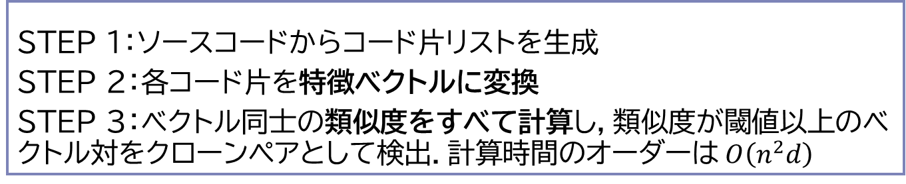



背景：類似探索を用いたコードクローン検出
検出アルゴリズム
STEP 1：ソースコードからコード片リストを生成
STEP 2：各コード片を特徴ベクトルに変換
STEP 3：ベクトル同士の類似度をすべて計算し，類似度が閾値以上のベクトル対をクローンペアとして検出．計算時間のオーダーは$O\left(n^{2}d\right)$
STEP 1
STEP 2
STEP 3
類似度 | クローンペア
0.95 | コード片x
 | コード片y
0.93 | コード片x
 | コード片z
0.9 | コード片y
 | コード片z
0.91 | コード片v
 | コード片w
コード片v
$$\{v_{1}, …, v_{n}\}$$
コード片w
$$\{w_{1}, …, w_{n}\}$$
コード片x
$$\{x, …, x_{n}\}$$
コード片y
$$\{y_{1},…, y_{n}\}$$
大規模ソフトウェアの特徴ベクトルの類似度を計算するには莫大な計算コストが必要
コード片z
$$\{z_{1},…, z_{n}\}$$
ソースコード
コード片リスト
特徴ベクトル
クローンペア
Notes:
まず，背景として，ベクトルの類似探索を用いたコードクローン検出について説明します．
このアルゴリズムは，最初に，ソースコードからコード片リストを生成します．
次に，各コード片に対してベクトル化手法を用いて特徴ベクトルを計算します．
そして，ベクトル同士の類似度をすべて計算し，類似度が閾値以上のベクトル対をクローンペアとして検出します．
しかし，大規模なソフトウェアの特徴ベクトルの類似度をすべて計算すると，膨大な計算時間が必要になるという問題があります．

Slide 11
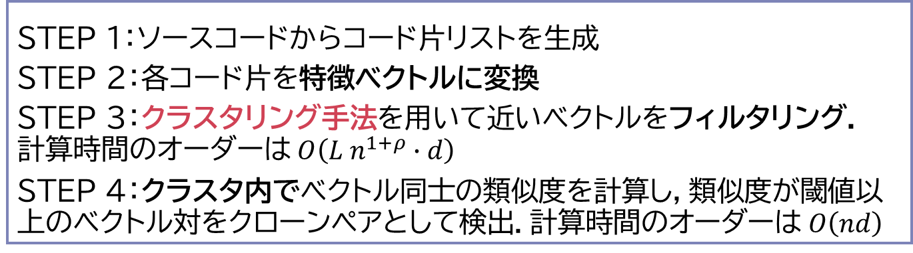
背景：クラスタリング手法を用いたコードクローン検出
検出アルゴリズム
STEP 1：ソースコードからコード片リストを生成
STEP 2：各コード片を特徴ベクトルに変換
STEP 3：クラスタリング手法を用いて近いベクトルをフィルタリング．
計算時間のオーダーは$O\left(L n^{1+ρ}∙d\right)$
STEP 4：クラスタ内でベクトル同士の類似度を計算し，類似度が閾値以上のベクトル対をクローンペアとして検出．計算時間のオーダーは$O\left(nd\right)$
STEP 1
STEP 2
STEP 3
STEP 4
類似度 | クローンペア
0.95 | コード片x
 | コード片y
0.93 | コード片x
 | コード片z
0.9 | コード片y
 | コード片z
0.91 | コード片v
 | コード片w
コード片v
$$\{v_{1}, …, v_{n}\}$$
z
x
コード片w
$$\{w_{1}, …, w_{n}\}$$
y
コード片x
$$\{x, …, x_{n}\}$$
コード片y
$$\{y_{1},…, y_{n}\}$$
w
コード片z
$$\{z_{1},…, z_{n}\}$$
v
ソースコード
コード片リスト
特徴ベクトル
クラスタ
クローンペア
Notes:
そこで，クラスタリング手法を用いたコードクローン検出が提案されています．
このアルゴリズムでは，類似探索を行う前に，類似度が高いベクトル同士が同じクラスタになるように，クラスタリング手法を用いてフィルタリングします．
そして，各クラスタに対して類似探索を実施することにより，探索時間を削減し，大規模なソフトウェアに対するコードクローン検出を可能にします．

Slide 12
既存手法：CCVolti^{[1-1]}
クラスタリング手法を用いたコードクローン検出の１つ
if, for 文や関数などのコードブロック単位での検出
  コードブロックを情報検索技術TF-IDF法^{[1-2]}を用いてベクトル化
    意味的に類似したコードクローンを検出可能
  Cross-Polytope LSHを用いた類似探索
    大規模なプロジェクトのコードクローンを検出可能
  100MLOC のコードクローン検出：総処理時間 約4時間
大規模なプロジェクトの頻繁にコードクローン検出することや，
より大規模なコードクローン検出をすることが困難
  Cross-Polytope LSHを用いた類似探索が
  コードクローン検出全体の計算時間の9割を占める
[1-1] 横井一輝, 崔恩瀞, 吉田則裕, 井上克郎: “情報検索技術に基づく細粒度ブロッククローン検出”, コンピュータソフトウェア, 2018
[1-2] R. Baeza-Yates, B. Ribeiro-Neto, “Modern information retrieval: The conceptsand technology behind search”, Addison-Wesley, 2011.
Notes:
クラスタリング手法を用いたコードクローン検出ツールの１つであるCCVoltiについて説明します．
CCVoltiは，if文やfor 文などのコードブロック単位での検出を行います．
また，TF-IDF法を用いてコードブロックをベクトル化することによって，意味的に類似したコードクローンを検出できます．
そして，クラスタリング手法の1つであるCross-Polytope LSHによってフィルタリングを行い，大規模プロジェクトのコードクローン検出を実現しました．
しかし，頻繁なコードクローン検出や，複数リポジトリを同時にクローン検出する場合は，さらなる高速化が求められます．
実際，CCVoltiの検出時間のうち，約9割を Cross-Polytope LSH を用いた類似探索が占めており，LSHを用いた類似探索がボトルネックになっていると考えています．

Slide 13
既存手法：Cross-Polytope LSH^{[1-3]}
ハッシュを用いたクラスタリング手法の１つ
ハッシュ値が等しいベクトルを同じクラスタに分類
  類似度が高い → ハッシュ値が等しい確率が高い
  類似度が低い → ハッシュ値が異なる確率が高い
特徴
  疎な高次元ベクトルに対して探索精度の有効性を数学的に保証
  疎な高次元ベクトルを生成しやすいTF-IDF法と相性が良い
  パラメータ調整による探索精度と実行速度がトレードオフ
[1-3] A. Andoni, I. Piotr, L. Thijs, R. Ilya, S. Ludwig, “Practical and Optimal LSH for Angular Distance”, In NIPS‘15. http://www.mit.edu/~andoni/LSH/
Notes:
次に，Cross-Polytope LSHについて説明します．
Cross-Polytope LSHは，類似度が高いベクトル同士が同じクラスタに分類されるよう設計されたハッシュ関数を用いたクラスタリング手法です．
疎な高次元ベクトルに対しても有効な探索精度を数学的に保証している点が特徴です．
CCVoltiで用いられているTF-IDF法は，疎な高次元ベクトルを生成しやすく，Cross-Polytope LSHと相性が良いとされています．
また，パラメータはLSHの性能への影響が大きいため，適切な調整にはLSHアルゴリズムの深い理解が必要になります．

Slide 14




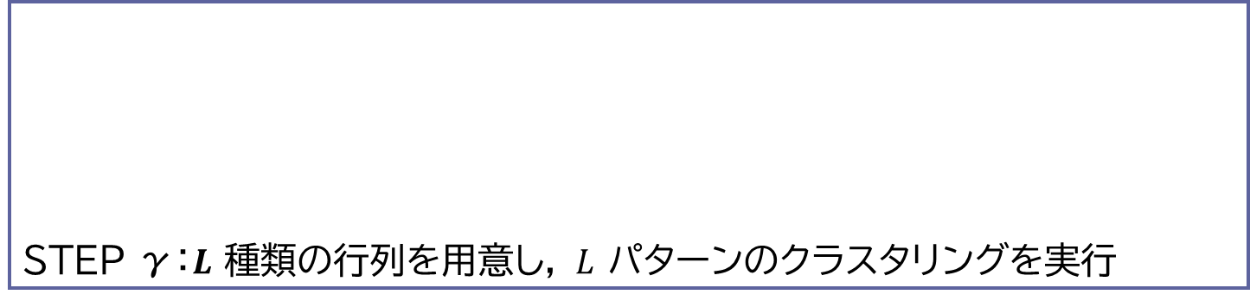















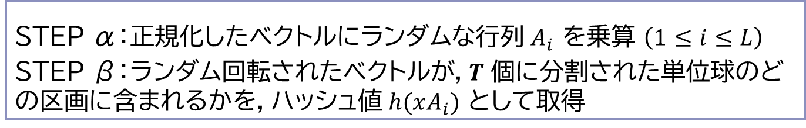




Cross-Polytope LSH のアルゴリズム
Cross-Polytope LSH のアルゴリズム
STEP γ：$L$ 種類の行列を用意し， $L$ パターンのクラスタリングを実行
ハッシュ値の計算
STEP α：正規化したベクトルにランダムな行列 $A_{i}$ を乗算 $\left(1≤i≤L\right)$
STEP β：ランダム回転されたベクトルが，$T$ 個に分割された単位球のどの区画に含まれるかを，ハッシュ値 $h(xA_{i})$ として取得
STEP α
STEP β
STEP γ
STEP β
STEP α
$$xA_{1}$$
$$h(xA_{1})$$
$$≠$$
$$h(yA_{1})$$
$$yA_{1}$$
$$xA_{2}$$
$$h(xA_{2})$$
$$≠$$
$$h(yA_{2})$$
$$yA_{2}$$
ベクトル $x$
$$xA_{3}$$
$$h(xA_{3})$$
$$≠$$
$$h(yA_{3})$$
$$yA_{3}$$
ベクトル $y$
…
…
…
…
…
$$xA_{L}$$
$$h(xA_{L})$$
$$≠$$
$$h(yA_{L})$$
$$yA_{L}$$
すべてのハッシュ値が衝突しない
ベクトル $x,y$ は異なるクラスタに分類
Notes:
次に，Cross-Polytope LSHのアルゴリズムについて説明します．
まず，各ベクトルに対してハッシュ値を求めます．
(click) ランダムな行列をL種類用意して，ベクトルのランダム回転をLパターン行います．
ランダム回転されたベクトルが，T 個に分割された区画のどこに割り当てられたかをハッシュ値として取得します．
(click) 次に，ハッシュの衝突を判定します．
2つのベクトルに対して，Lパターンのすべてのハッシュ値が衝突しない場合，
(click) その2つのベクトルは異なるクラスタに分類されます．

Slide 15


Cross-Polytope LSH のアルゴリズム
Cross-Polytope LSH のアルゴリズム
STEP γ：$L$ 種類の行列を用意し， $L$ パターンのクラスタリングを実行
ハッシュ値の計算
STEP α：正規化したベクトルにランダムな行列 $A_{i}$ を乗算 $\left(1≤i≤L\right)$
STEP β：ランダム回転されたベクトルが，$T$ 個に分割された単位球のどの区画に含まれるかを，ハッシュ値 $h(xA_{i})$ として取得
STEP α
STEP β
STEP γ
STEP β
STEP α
$$xA_{1}$$
$$h(xA_{1})$$
$$≠$$
$$h(yA_{1})$$
$$yA_{1}$$
$$xA_{2}$$
$$h(xA_{2})$$
$$≠$$
$$h(yA_{2})$$
$$yA_{2}$$
ベクトル $x$
$$xA_{3}$$
$$h(xA_{3})$$
$$≠$$
$$h(yA_{3})$$
$$yA_{3}$$
ベクトル $y$
…
…
…
…
…
$$xA_{L}$$
$$h(xA_{L})$$
$$=$$
$$h(yA_{L})$$
$$yA_{L}$$
少なくとも1つのハッシュ値が衝突する
ベクトル $x,y$ は同じクラスタに分類
Notes:
一方で，2つのベクトルに対して，Lパターンの中で少なくとも1つのハッシュ値が衝突した場合，その2つのベクトルは同じクラスタに分類されます．
CCVoltiの類似探索は，Cross-Polytope LSHを用いてクラスタリングし，同じクラスタのベクトル同士の類似度を計算してクローンペアを検出します．
LSHによるクラスタリングでは，同じクラスタに分類されない限り，類似ペアとして検出されません．

Slide 16
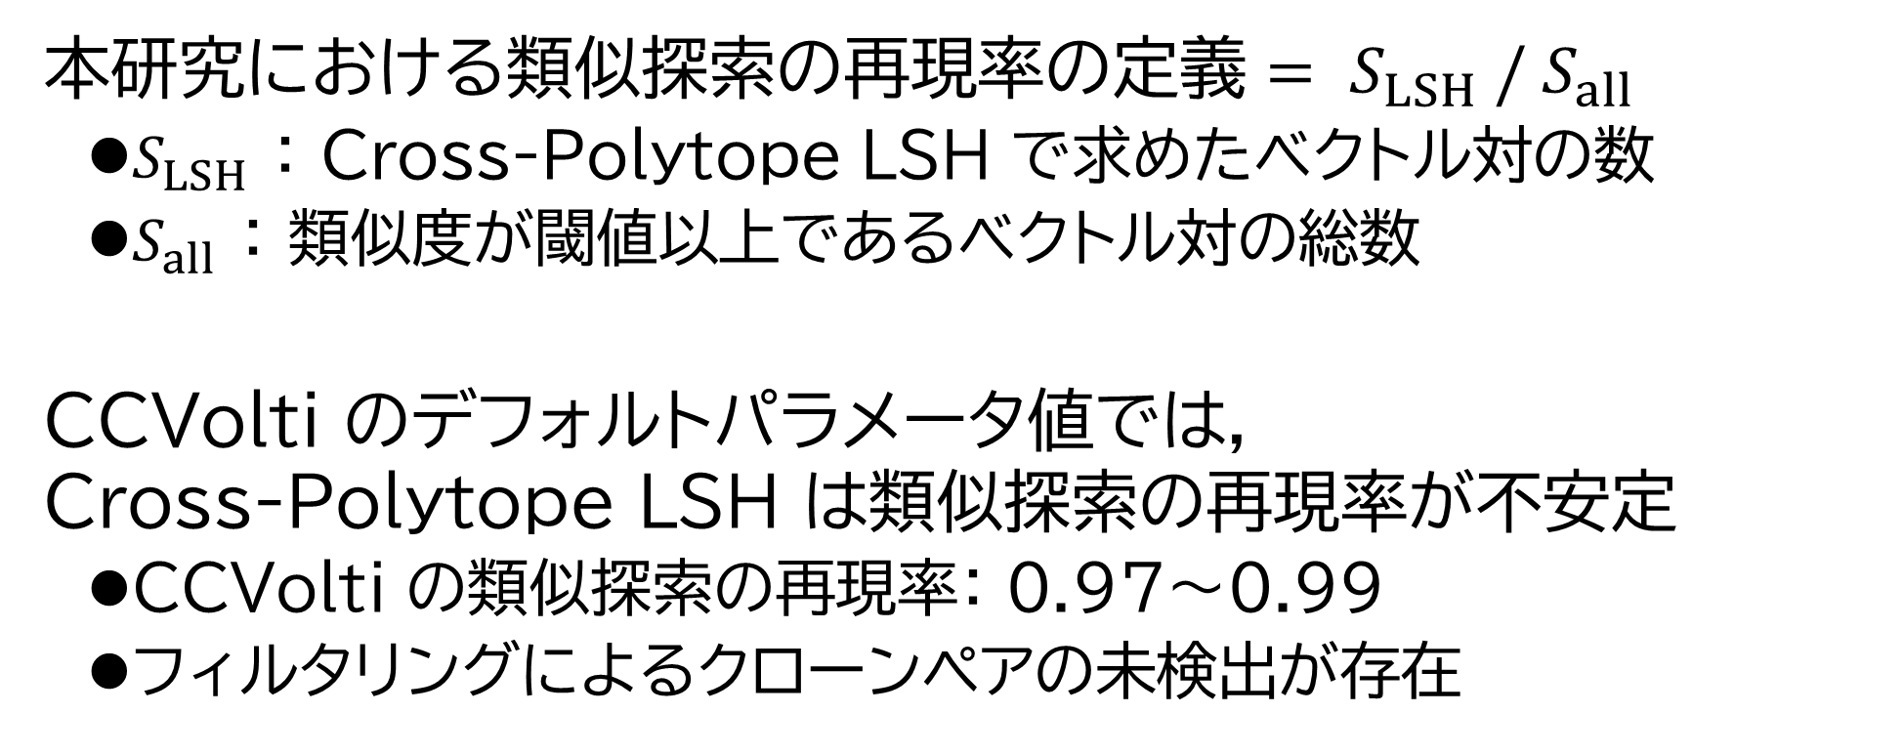
類似探索の再現率
本研究における類似探索の再現率の定義 $= S_{LSH} / S_{all}$
  $S_{LSH}$ ： Cross-Polytope LSH で求めたベクトル対の数
  $S_{all}$ ： 類似度が閾値以上であるベクトル対の総数
CCVolti のデフォルトパラメータ値では，
Cross-Polytope LSH は類似探索の再現率が不安定
  CCVolti の類似探索の再現率： 0.97～0.99
  フィルタリングによるクローンペアの未検出が存在
Notes:
そこで本研究では，LSHのクラスタリング精度を評価するために，類似探索の再現率を指標として定義しました．
類似探索の再現率とは，類似度が閾値以上のすべてのベクトル対のうち，Cross-Polytope LSH で検出できたペアの割合です．
CCVoltiのデフォルトパラメータ値で再現率を計測したところ，0.97~0.99と高い値が確認されました．
ただし，デフォルトのパラメータ値は，高い再現率を狙って設定されているにも関わらず，一部のクローンペアが未検出となることが避けられていません．

Slide 17
研究概要
問題点は
大規模ソフトウェアの検出に多大な時間を要し，頻繁にクローン検出ができない
  CCVoltiの検出時間が，Cross-Polytope LSH を用いた類似探索に大きく依存する
LSHのフィルタリング精度が不安定
本章では
Cross-Polytope LSHに与えるパラメータの決定手法の提案
  回帰モデルを用いた学習ベースの手法
  CCVoltiの利用者が与えた目標再現率を超える再現率，がつ高速
本手法で決定したパラメータの有効性の評価実験
  20個のOSSに対して10分割交差検証
Notes:
本章の概要について改めて整理します．
CCVolti は，大規模なソフトウェアに対する検出時間が長く，頻繁なコードクローン検出や，より大規模なコードクローン検出が困難です．
その原因は，検出時間の大半が類似探索に依存しているためです．
また，類似探索の再現率は安定せず，パラメータ調整には，LSHのアルゴリズムに対する深い理解が必要になります．
そこで，本章では，LSHの不安定性を類似探索の再現率という指標で可視化し，利用者が指定した再現率の目標値に応じて，パラメータを自動決定する手法を提案します．
本手法は，学習用プロジェクトのデータから生成した回帰モデルに基づいてパラメータを決定します．
決定されたパラメータは，指定した目標再現率を満たしつつ，かつ高速な探索が可能になるように決定されます．
最後に，20個のプロジェクトに対して10分割交差検証を行い，提案手法の有効性の評価します．

Slide 18
提案手法
目標再現率を超える再現率となり，かつ高速であるためのCross-Polytope LSH に与えるパラメータ決定手法
STEP I：学習プロセス
I-A：パラメータ値の分析
I-B：学習データ作成
I-C：回帰モデル生成
STEP II：適用プロセス
II-A：回帰モデル選択
II-B：パラメータ決定
Notes:
提案手法は，大きく2つのステップで構成されます．
学習プロセスでは，目標再現率ごとの回帰モデル群を事前に生成します．
適用プロセスでは，目標再現率に応じた回帰モデルを選択し，対象プロジェクトに適したパラメータを決定し，コードクローン検出を行います．

Slide 19
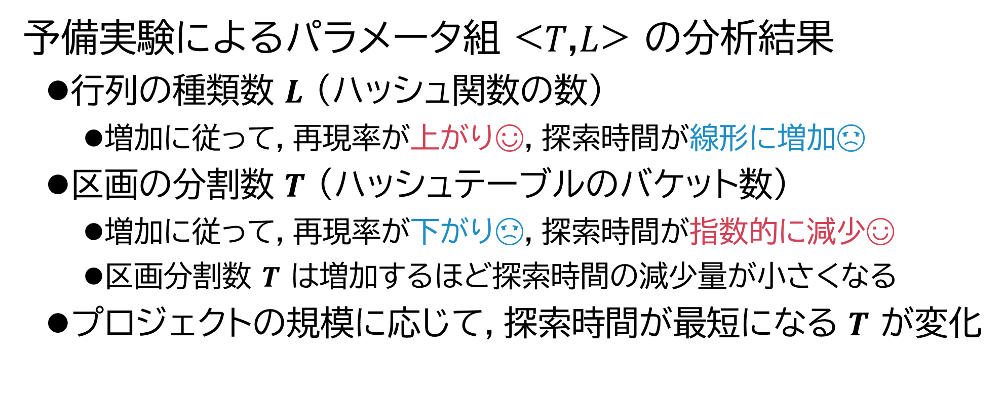
STEP I-A：パラメータ値の分析
予備実験によるパラメータ組 <𝑇,𝐿> の分析結果
  行列の種類数 $L$ （ハッシュ関数の数）
    増加に従って，再現率が上がり☺，探索時間が線形に増加☹
  区画の分割数 $T$ （ハッシュテーブルのバケット数）
    増加に従って，再現率が下がり☹，探索時間が指数的に減少☺
    区画分割数 $T$ は増加するほど探索時間の減少量が小さくなる
  プロジェクトの規模に応じて，探索時間が最短になる $T$ が変化
パラメータ組 <𝑇,𝐿> を，プロジェクトの規模を表すメトリクスから決定する
Notes:
回帰モデルを生成する前に，LSHの精度や探索時間に影響を与える2つのパラメータ T, L について分析しました．
行列の種類数 L は，増加に従って，再現率が上昇しますが，探索時間も線形に増加することを確認しました．
また，区画の分割数 T は，増加に従って，再現率が減少し，探索時間が指数的に高速になることを確認しました．
さらに，プロジェクトの規模に応じて，一定の再現率での探索時間が最も短いパラメータを選別すると，T の値が変化することを確認しました．
これらの分析結果から，パラメータ T, L をプロジェクトの規模を表すメトリクスから決定する回帰モデルを生成します．

Slide 20
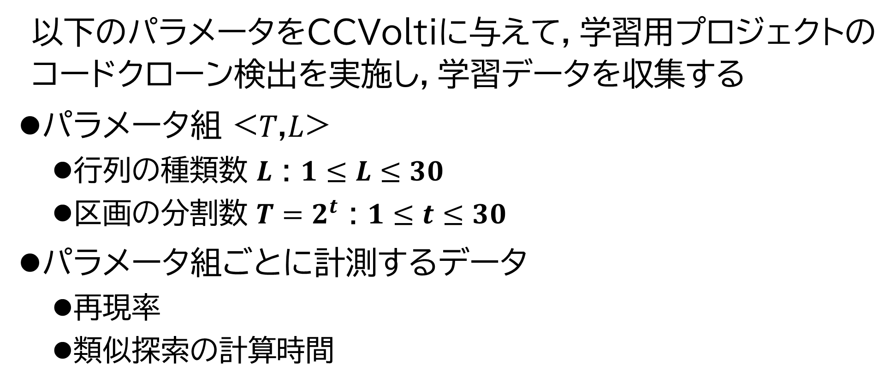
STEP I-B：学習データを作成
以下のパラメータをCCVoltiに与えて，学習用プロジェクトのコードクローン検出を実施し，学習データを収集する
パラメータ組 <𝑇,𝐿>
  行列の種類数 $L$ : $1≤L≤30$
  区画の分割数 $T=2^{t}$ : $1≤t≤30$
パラメータ組ごとに計測するデータ
  再現率
  類似探索の計算時間
Notes:
次に，回帰モデルを生成するための学習データを作成します．
パラメータ T, L の総当たりの組み合わせを，CCVoltiに与えて，学習用プロジェクトのコードクローン検出を実行します．
再現率と類似探索の計算時間を計測し，学習用プロジェクトの規模と，パラメータ値に対する，実際の性能データを収集しました．

Slide 21

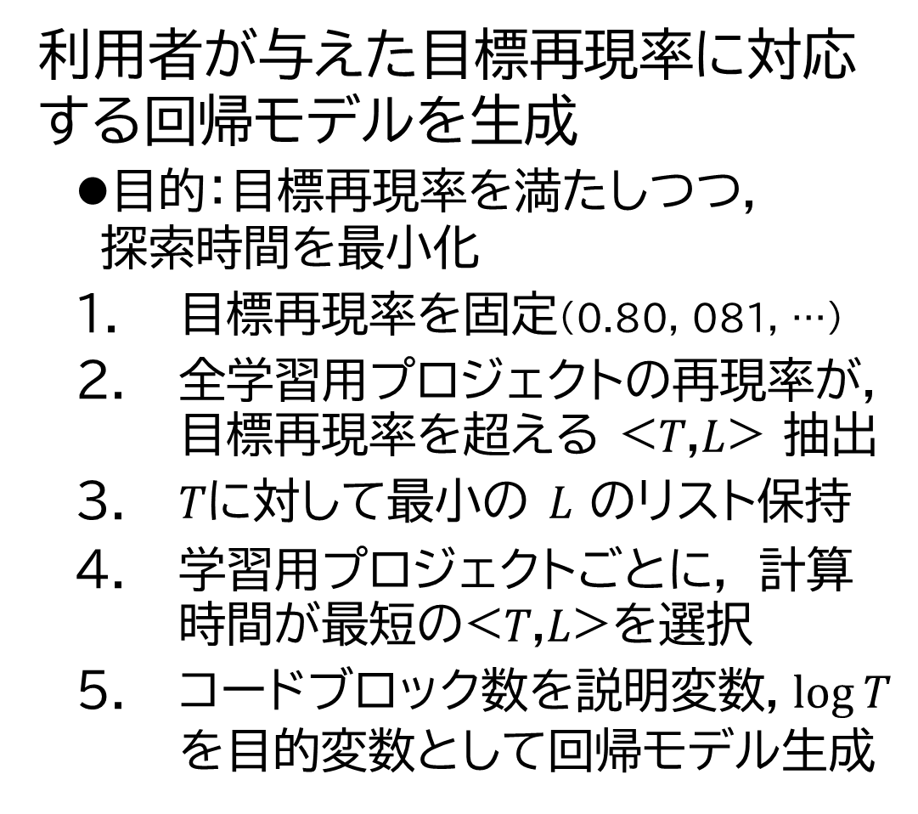
STEP I-C：回帰モデルを生成
利用者が与えた目標再現率に対応する回帰モデルを生成
  目的：目標再現率を満たしつつ，
  探索時間を最小化
  目標再現率を固定(0.80, 081, …)
  全学習用プロジェクトの再現率が，目標再現率を超える <𝑇,𝐿> 抽出
  𝑇に対して最小の 𝐿 のリスト保持
  学習用プロジェクトごとに， 計算時間が最短の<𝑇,𝐿>を選択
  コードブロック数を説明変数，$\log{T}$ を目的変数として回帰モデル生成
学習用プロジェクト | コードブロック数 | $$T$$
Antlr | 2,787 | 2⁸
Maven | 3,468 | 2⁸
Linux Kernel | 363,935 | 2¹²
…
…
…
$$\log{T}$$
回帰モデルを用いて検出対象プロジェクトに適したパラメータを決定
コードブロック数
Notes:
最後に，学習したデータを用いて，回帰モデルを生成します．
このモデルは，利用者が与えた目標再現率を満たしつつ，探索時間を最小化するパラメータを，プロジェクトの規模から決定することを目的とします．
まず，目標再現率を固定し，すべての学習用プロジェクトの再現率が目標再現率を超えるパラメータの組 T, L を抽出します．
次に，同じTに対して，最小のLを選び，Tに対して一意のLを持つリストを作成します．
このリストをもとに，各学習用プロジェクトについて最短の T,L を選択します．
そして，コードブロック数を説明変数，logT を目的変数として回帰モデルを生成します．
生成したモデルから T を決定し，対応する L をリストから取得します．
この手順を，複数の目標再現率ごとにあらかじめ実行して回帰モデル群を生成します．

Slide 22

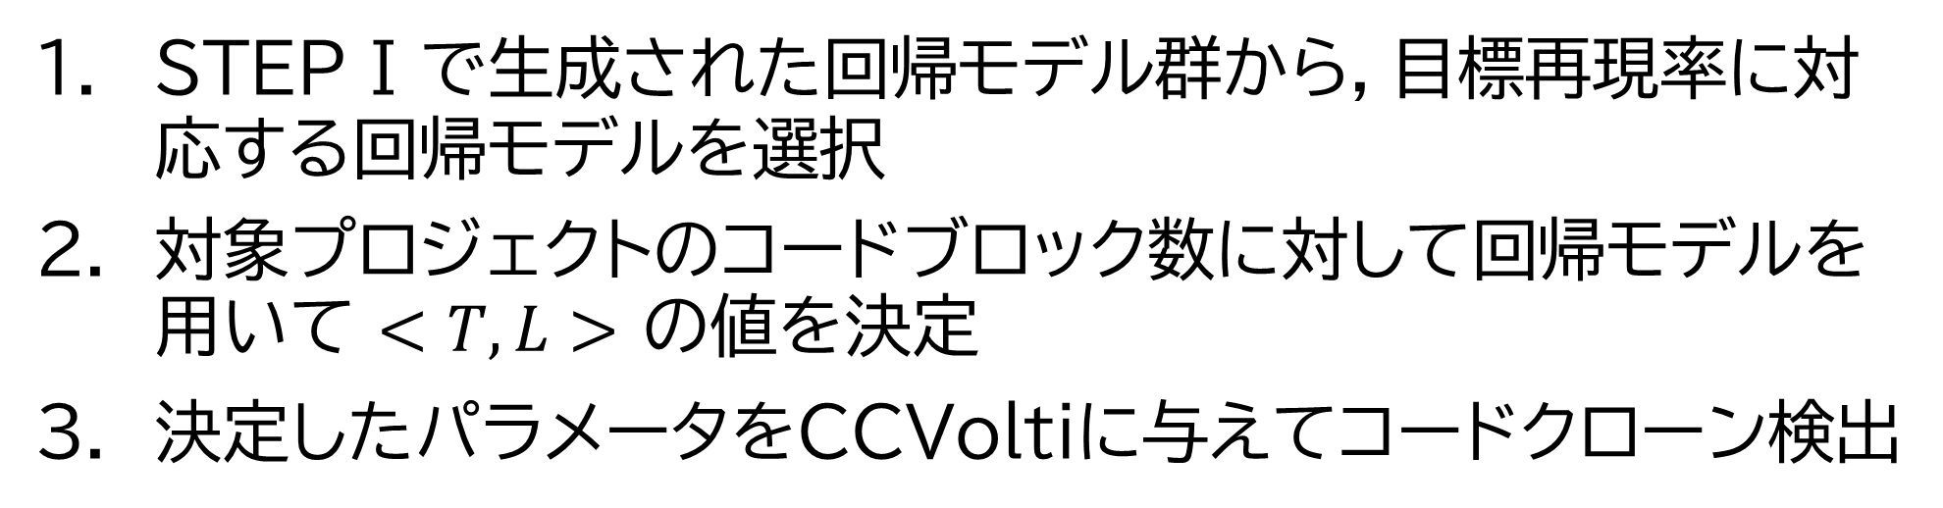
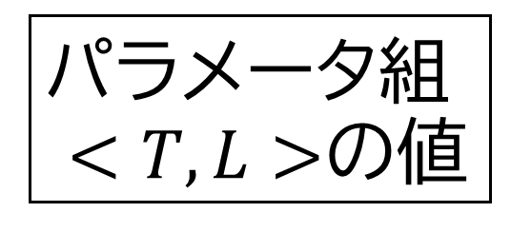
STEP II：適用プロセス
STEP I で生成された回帰モデル群から，目標再現率に対応する回帰モデルを選択
対象プロジェクトのコードブロック数に対して回帰モデルを用いて $<T,L>$ の値を決定
決定したパラメータをCCVoltiに与えてコードクローン検出
パラメータ組
$<T,L>$の値
目標再現率
コードブロック数
目標再現率に
対応する
回帰モデル
コードクローン検出
回帰モデル群
開発者
対象プロジェクト
Notes:
適用プロセスについて説明します．
STEP I で生成した回帰モデル群から，目標再現率に対応する回帰モデルを選択します．
次に，対象プロジェクトのコードブロック数から回帰モデルを用いて T, L を決定します．
そして，決定したパラメータをCCVoltiに与えて，コードクローン検出を実施します．

Slide 23
評価実験
提案手法を用いて決定したパラメータ値と，既存手法のデフォルトのパラメータ値を，
類似探索の再現率と探索時間の2つの観点で評価した
比較対象
  提案手法を用いて決定したパラメータ値: 目標再現率 0.8～0.99 を 0.01 ごとに設定
  既存手法のデフォルトのパラメータ値
実験手順
  本手法の事前準備
    STEP I-B: 学習プロジェクトから学習データを計測
    STEP I-C: 目標再現率ごとに回帰モデルを生成
  パラメータを決定（デフォルト または 提案手法 STEP II）
    STEP II: 目標再現率に対して回帰モデルを選択し，回帰モデルを用いてパラメータを決定
  CCVoltiを用いてコードクローンを実行し，類似探索の再現率と探索時間を計測
    コードクローン検出のコサイン類似度の閾値：0.9
実験対象
  規模の異なるC／Java言語10個ずつのOSSに対する10分割交差検証
Notes:
本手法の評価実験について説明します．
本実験では，提案手法で決定したパラメータと，既存手法のデフォルトのパラメータを比較し，類似探索の再現率と探索時間の2つの観点から評価しました．
目標再現率は，0.8から0.99を設定し，低く目標再現率を設定した場合から高く設定した場合までの違いも比較しました．
実験では，まず，学習用プロジェクトから学習データを計測し，目標再現率ごとに回帰モデルを生成します．
そのモデルを用いてパラメータを決定し，CCVoltiにパラメータを与えてコードクローン検出を実行し，類似探索の再現率と探索時間を計測しました．
実験対象は，規模の異なるC言語とJava言語のOSS各10個で，10分割交差検証を実施しました．

Slide 24
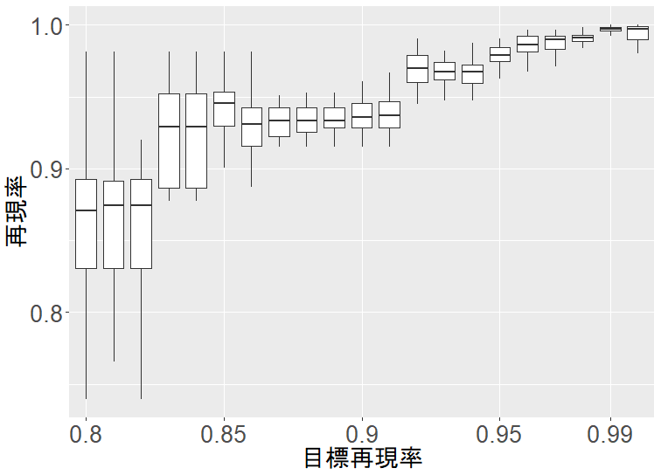
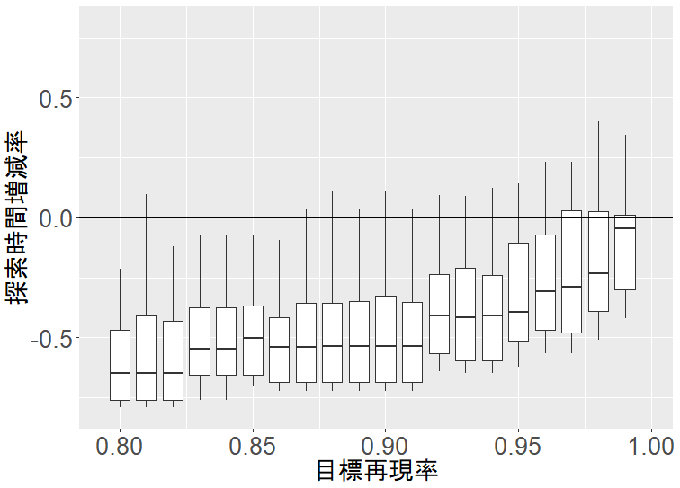
評価結果
目標再現率（横軸）ごとに類似探索の再現率と探索時間を比較した
類似探索の再現率
  どの目標再現率でも，目標再現率を上回る
  目標再現率 0.98 以上でデフォルトと同等
類似探索の探索時間
  どの目標再現率でもデフォルトより高速
  目標再現率 0.8 ではデフォルトより半減
CCVoltiの利用者が与えた目標再現率を超える再現率となり，かつ高速である
デフォルト
パラメータ
Notes:
評価結果を説明します．
目標再現率ごとに，類似探索の再現率と探索時間を，デフォルトのパラメータと比較しました．
上のグラフは，横軸に目標再現率，縦軸に実際の再現率を示しています．
一番右の箱ひげ図は，デフォルトのパラメータの結果です．
このグラフから，すべての目標再現率で，目標値を上回るパラメータが決定できていることを確認しました．
特に，目標再現率 0.98以上で，デフォルトと同等の再現率が得られています．
下のグラフは，類似探索の探索時間を，デフォルトのパラメータ値と比較して増減した割合を表しています．
すべての目標再現率で，提案手法によるパラメータの方が高速であり，目標再現率0.8では，探索時間が半減していることを確認しました．
以上より，CCVoltiの利用者は，目標再現率を指定することで，目標再現率を満たしつつ，高速なパラメータを自動的に決定することが可能です．

Slide 25
考察
目標再現率の選択基準
 | 目標再現率
 | 0.8 | 0.98
再現率 | CCFinderX と同程度のRecall であると推定(※) | デフォルトのパラメータ値と同程度
探索時間 | デフォルトのパラメータ値より半減 | デフォルトのパラメータ値より高速
  ※ 類似探索の目標再現率を0.8に下げる場合
    コードクローン検出の再現率は0.8倍になると推定
    これは，CCFinderXと同等以上の精度 （CCVoltiの論文参照^{[1-1]}）
Notes:
目標再現率の選択基準について，考察します．
目標再現率を 0.8 に設定すると，コードクローン検出全体の再現率も0.8倍になると考えられます．
それでも，既存手法の CCFinderX と同程度の再現率が期待でき，探索時間が半減する点は大きなメリットです．
これにより，大規模ソフトウェアに対する頻繁な検出や，より大規模なソフトウェアへの対応が可能になります．
一方，目標再現率を0.98以上に設定することによって，デフォルトのパラメータ値と同程度の精度で，より高速なパラメータを選択できます．
これは，LSHの検出漏れをできるだけ避けたい場合に有効です．

Slide 26
2章のまとめ
コードクローン検出の検出精度を維持しつつ高速化するパラメータを自動的に決定する手法を提案した
貢献
  回帰モデルを用いて， CCVoltiの利用者が求めるLSHの探索精度を維持しつつ，LSHを短時間で実行するパラメータを自動決定する手法を提案した
  評価実験の結果，目標再現率を超える類似探索の再現率を確認し，高速化を確認した
今後の課題
  LSHの高速化だけでは全体の検出時間を短縮しきれないため，類似探索以外の速度改善が必要
    特に，クローンペアが多いプロジェクトでは，本手法によって類似探索が高速化できない
  CCVoltiをリファクタリング支援ツールへ適用
  LSHによって検出されなかった，類似度が閾値以上のクローンペアの精査

Slide 27
コードクローン変更管理システムの
開発と改善
3章
Notes:
20分
3章の概要を説明します．

Slide 28
3章のゴール
コードクローン変更管理システムの開発と改善
課題
  既存システムは人手による検出結果確認コストが高い
  一貫性のない変更を追跡できない
解決策と貢献
  クローン検出器の追加，追跡方法の改善，詳細な分類の追加
  一貫性のない変更の分類の導入により，実験対象から実際に修正すべき一貫性のない変更を3件検出
Notes:
3章では，既存のコードクローン変更管理システムを改善し，コードクローンの一貫性のない変更を検出して，一貫した変更を支援する，コードクローン追跡手法を提案します．

Slide 29
コードクローンに対する一貫性のない変更
クローンセット
クローンセット
欠陥発見
コードクローンA
修正
コードクローンA’
修正済
コードクローンB
コードクローンB
潜在的な
欠陥？
コードクローンC
コードクローンC
バージョン i
バージョン i+1
Notes:
コードクローンに対して一貫性のない変更が行われたとき，ほかのコードクローンにも潜在的な欠陥が含まれている可能性があります．

Slide 30
既存システムとその課題
コードクローン変更管理システム^{[2-1]}
  構文が一致するコードクローンを検出し，追跡する
  開発者は，検出されたクローンセットに対して修正判断を行う
コードクローン検出
クローンセット分類結果
クローンセットの追跡
分類と
結果出力
TEXT
files
HTML
files
Vi
Ci
Ci
Ci+1
コードクローン検出
追跡されたクローンセット
開発者へ通知
Vi+1
Ci+1
開発者
課題：一貫性のない変更が行われたコードクローンは，既存手法では追跡できない
[2-1]山中ら: "コードクローン変更管理システムの開発と実プロジェクトへの適用", 情報処理学会論文誌, Vol.54, No.2, pp.883-893, 2013.
Notes:
そこで，コードクローン変更管理システムが提案されています．
既存手法では，構文が一致するコードクローンを検出し，追跡して，開発者に分析結果を通知します．
開発者は，検出された多くのコードクローンを確認し，修正すべきコードクローンを探す必要がありました．
また，既存手法では，一貫性のない変更によって構文が変更された場合，新しいバージョンでコードクローンとして検出できず，追跡できないという問題がありました．

Slide 31
提案手法 Clone Notifier
コードクローン変更管理システムを改善
  一貫性のない変更を検出するために，3つの機能を追加
  類似度を用いたコードクローン検出器の追加
  クローンセットの定義と追跡方法の改良
  詳細な分類を定義し，一貫性のない変更を開発者に提示
コード
クローン検出
2.
クローンセットの追跡
クローンセット分類結果
3. 分類と
結果出力
TEXT
files
HTML
files
Vi
Ci
Ci
Ci+1
コード
クローン検出
追跡されたクローンセット
開発者へ通知
Vi+1
Ci+1
開発者
Notes:
提案手法では，一貫性のない変更を検出するために，3つの機能を追加します．
まず，コードクローン検出において，類似度を用いたコードクローン検出器であるCCVoltiを追加し，類似したコードクローンに対応します．
また，類似したコードクローンに合わせてクローンセットの定義と追跡方法を改良し，詳細な分類をいくつか定義して，特に一貫性のない変更を開発者に提示するシステムを開発しました．

Slide 32
評価実験
実験対象ソースコード：PostgreSQLの1年分のコミット履歴
  既存手法と比べて開発者の結果確認コストを大幅に削減
    2152コミット中，160コミットで Inconsistent を検出
    Changed クローンセット：累計30382個
    Inconsistent クローンセット：累計299個
  既存手法では困難だった一貫性のない変更を追跡できたことを確認
    修正すべき一貫性のない変更を目視確認で3件発見
    過去に一貫性のない変更が行われたクローンセットに対して一貫性を復元するような修正を発見
    他の検出された Inconsistent として検出されたクローンセットの多くは，
    コメントや空白の除去などのリファクタリングが多数
Notes:
評価実験では，PostgreSQL の1年分のコミット履歴を対象にしました．
1年分のコミットのうち，変更されたクローンセットの累計が30000個検出されたのに対し，その1%のみが一貫性のないクローンセットだったことを確認しました．
一貫性のないクローンセットの検出を行ったことによって，開発者の確認コストを大幅に削減しました．
また，検出された一貫性のない変更を目視で分析し，3件の修正すべき変更を発見しました．
これらのクローンセットは大幅な修正が行われており，既存手法では検出できないクローンセットでした．

Slide 33
3章のまとめ
コードクローン変更管理システムの開発と改善
貢献
  クローンセット分類の詳細化によって，開発者は重要な変更に優先的に対応可能になった
  一貫性のない変更の分類の導入により，実験対象から実際に修正すべき一貫性のない変更を3件検出した
今後の課題
  大規模なソースコードに対するコードクローン検出は時間がかかるため，インクリメンタルなコードクローン検出による追跡手法を検討
  リファクタリング可能なクローンセットを特定する手法の提案

Slide 34
コードクローン集約による
ファジングの実行効率調査
4章
Notes:
4章の概要を説明します．

Slide 35
4章のゴール
コードクローン集約によるファジングの実行効率の変化を調査
課題
  広大な入力空間の中から，クラッシュする入力を効率よく探索することは難しい
解決策と貢献
  コードクローン集約を実施して，ファジングの効率が向上するかどうかを調査
  コードクローン集約は，実行効率の向上に貢献しないことを確認
  一方，コードクローン集約によって，生成される入力が変化することを確認し，未発見の障害を1件検出
Notes:
ファジングは，広大な入力空間から，クラッシュする入力を効率よく探索することが難しいという課題を持っています．
そこで，コードクローンの集約によって，ファジングの実行効率が向上するかどうかを調査しました．

Slide 36
AFL^{*2} (American Fuzzy Lop)
遺伝的アルゴリズムに基づくファジング手法^{[1]}
  脆弱性を検出するために長時間実行することが多い
  短時間でカバレッジを多く達成することが望ましい
テスト
ケース
t
テスト
ケース
t’
新しい基本ブロックの遷移を発見したか？
選択
変異
Yes
No
初期
テスト
ケース
キュー（テストケース保持）
破棄
新たな遷移を実行する入力を，より多く生成するために次の変異元候補とする
*2 https://lcamtuf.coredump.cx/afl
[1] Marcel Böhme, Van-Thuan Pham, and Abhik Roychoudhury. “Coverage-based greybox fuzzing as markov chain”, Proc. of CCS, pp.1032–1043, 2016
Notes:
ファジングのツールの1つであるAFLについて説明します．
AFLは，遺伝的アルゴリズムに基づいて，大量のテストケースを生成，実行し，脆弱性を探索します．
AFLでは，新しい基本ブロックの遷移を発見したテストケースを次の変異に利用することによって，多くのカバレッジを達成することを目指します．

Slide 37
AFLのパス
基本ブロックの遷移(=パス)を指標にテストケースを生成
ブロックα
ブロックα
if flagment:
処理A
else:
処理B
AFLパス
処理A
if
処理B
Notes:
AFLでは，基本ブロックの遷移をパスと表現します．
例えば，if文の分岐で，条件分岐から処理Aに辿るパスと，処理Bに辿るパスが存在します．

Slide 38
仮説
コードクローンを集約^{[2]}し，一部のパスを集約する．
それにより，ファジングを効率化できると考えた．
ブロックα
関数β
処理A
処理A
if
if
処理B
処理B
集約
[2] 肥後芳樹, 吉田則裕. “コードクローンを対象としたリファクタリング”, コンピュータソフトウェア, Vol. 28,No. 4, pp. 4 43–4 56, 2011.
Notes:
if文などの分岐を含むコードクローンは多く存在します．
そこで，コードクローンを集約することによって，複数個所に存在していた類似するパスを1つに集約し，ファジングを効率化できるのではないかと考えました．

Slide 39
実験
基本ブロックを含むコードクローンを集約することでAFLの実行効率を向上させられるかを調査した
実験対象：GNU Binutils
  対象プログラム：nm -C, objdump -d, readelf –a
  対象バージョン：v2.26, v2.32
  初期テストケース：
    実行可能な入力(valid): 10行程度の簡易なプログラム
    無効な入力(invalid): 空行のみ
実験手順
CCFinder^{[3]}を用いてコードクローンを検出
集約可能なコードクローンを集約
各プログラムに1千万回の実行で停止するAFLを実行
検出したパス数とクラッシュ数を計測して比較
[3] Toshihiro Kamiya, Shinji Kusumoto, and Katsuro Inoue. CCFinder: A multilinguistic token-based code clone detection system for large scale source code. TSE, Vol. 28, No. 7, pp. 654–670, 2002.
Notes:
調査のための実験では，3つのプログラムの，2つのバージョンと，2つの有効な入力と無効な入力を実験対象としました．
実験では，コードクローンを集約し，AFLを実行して，コードクローン集約の前後でパスやクラッシュの検出数を比較しました．

Slide 40
実験結果(1/3)
1千万回テストケースを生成・実行すると停止するAFLを実行
パス数を比較した
 | nm |  | objdump |  | readelf
 | 集約前 | 集約後 | 集約前 | 集約後 | 集約前 | 集約後
26_invalid | 2,446 | 2,571 | 2,219 | 2,102 | 17 | 18
26_valid | 831 | 835 | 1,560 | 1,562 | 1,671 | 1,984
32_invalid | 1,925 | 825 | 912 | 841 | 17 | 17
32_valid | 709 | 701 | 1,664 | 1,645 | 1,878 | 1,984
実行時間は，9時間～48時間と大きくばらついた
t検定の結果，パス数に有意差なし
Notes:
実験結果について説明します．
まず，パス数を比較した結果，パス数に大きな変化は見られず，t検定を行った結果，有意差も見られませんでした．

Slide 41
実験結果(2/3)
1千万回テストケースを生成・実行すると停止するAFLを実行
クラッシュを比較した
集約前に検出されなかったメモリエラーを1件検出した
 | 集約前 | 集約後
nm_26_invalid | 14 | 132
objdump_26_invalid | 12 | 2
※他の実験対象ではクラッシュが検出されなかった．
セグメンテーション違反がエラーの大半を占める
集約後で検出したメモリエラーを起こすテストケースは，集約前のプログラムでもメモリエラーを発生させる
Notes:
また，クラッシュの検出数を比較したところ，1つのケースで，コードクローン集約後にのみ検出されたメモリエラーを発見しました．
メモリエラーを発生したテストケースは，元のプログラムでもメモリエラーを発生させました．

Slide 42
実験結果(3/3)
1千万回テストケースを生成・実行すると停止するAFLを実行
テストケースの一致率を比較した
invalid: 0.1%以下
 | nm | objdump | readelf
26_invalid | 0.00% | 0.05% | 0.00%
32_invalid | 0.11% | 0.00% | 0.00%
26_valid | 79.64% | 76.71% | 41.63%
32_valid | 71.26% | 81.96% | 46.93%
valid:
41%～82%
生成したテストケースが変化したことで，
集約前では未発見だった欠陥を発見した
Notes:
最後に，コードクローン集約前後で，生成されたテストケースの一致率を比較しました．
無効な初期テストケースではほとんどのテストケースが，有効な初期テストケースでも半分程度のテストケースが，コードクローン集約前後で変化していることを確認しました．
生成したテストケースが変化したことで，探索経路が変化し，集約前では未発見だった欠陥を発見できたと考えています．

Slide 43
考察
パス数の有意差が示されなかった
  ⇒ コードクローン集約がAFL効率に与える影響は小さい
新たなクラッシュを1件検出した
  ⇒ 全体に対して数が少ないため，コードクローン集約によるクラッシュ数増加を期待することは難しい
テストケースの一致率が約82%以下
  ⇒ AFLが生成するテストケースが変化した．コードクローン集約はAFLの挙動に変化を及ぼしている
Notes:
以上の実験結果から実験の考察をします．
パス数の有意差が示されなかったことから，AFLの実行効率に与える影響は小さいと考えられます．
また，新たなクラッシュを1件検出しましたが，全体に対して数が少ないため，クラッシュ数増加を期待することは難しいです．
一方で，テストケースの一致率の計測結果から，AFLの挙動に変化を及ぼしていると考えられます．

Slide 44
4章のまとめ
コードクローン集約によるファジングの実行効率の変化を調査
貢献
  コードクローン集約を実施して，ファジングの効率が向上するかどうかを調査
  コードクローン集約は，実行効率の向上に寄与しないことを確認
  一方，コードクローン集約によって，生成されるテストケースが変化することを確認し，未発見の障害を1件検出
今後の課題
  コードクローン集約の自動化ツールとの連携と実験の拡充
  リファクタリング困難なコードクローンの分析調査

Slide 45
おわりに
5章

Slide 46
まとめ
ソフトウェア保守では，潜在的な障害の検出とコストや工数の制限が課題
コードクローン管理手法を用いて，コストや工数を削減する保守支援手法を提案
  2章 Cross-Polytope LSH を用いたコードクローン検出のためのパラメータ決定手法
    課題：コードクローン検出の検出時間に対してLSHの計算時間が支配的．LSHの精度が不安定
    解決策：回帰モデルを用いて，LSHのフィルタリング精度を維持しつつ，LSHを短時間で実行するパラメータを自動決定する手法を提案
  3章 コードクローン変更管理システムの開発と改善
    課題：既存システムは人手による検出結果確認コストが高かった
    解決策：クローンセット分類の詳細化によって，開発者は重要な変更に優先的に対応可能になった
  4章 コードクローン集約によるファジングの実行効率調査
    課題：広大な入力空間から障害を発生する入力を特定するのが困難である
    解決策：コードクローン集約は，実行効率の向上に寄与しないが，生成されるテストケースが変化することを確認し，未発見の障害を1件検出した

Slide 47
今後の課題
ソフトウェア保守の品質や効率をより向上するための支援
コードクローン管理の新手法提案・評価
  大規模言語モデル（LLM） を活用したコードクローン検出
  短時間で追跡可能なインクリメンタルなコードクローン検出
  本研究の提案手法を実プロジェクトへ適用し，評価
効率的にファジングを実施するための開発者支援
  コードクローン集約の自動化ツールとファジングの連携による実験拡張と評価
  リファクタリング困難なコードクローンを重点的にファジングすることにより，コードカバレッジを向上させることを目的とした新たなファジング手法の提案

Slide 48
内容梗概に対する修正（1/2）
Q. P5. なぜ，検出・追跡・集約に着目するのか？
内容梗概4段落目
「本論文では，ソフトウェア保守の品質を低下させる要因の1 つである，コードクローンの管理手法である検出・追跡・集約に着目して3 つの研究を実施した．」
A. コードクローン管理手法はこれらに分類されており，いずれもソフトウェア保守において重要な役割を持つ．以下の内容を，内容梗概に追記した．
・ 検出：コードクローンを把握し，ソフトウェアの保守作業を効率化
・ 集約：コードクローンを除去し，ソフトウェアの保守性を向上・
追跡：集約困難なコードクローンを管理し，潜在的な障害を検出

Slide 49
内容梗概に対する修正（2/2）
Q. P6. タイトルでも大規模に言及されていますが，1の高速化と大規模の関連は理解できるとして，2と3はどのように大規模ソフトウェア保守に関係しているのでしょうか
内容梗概最終段落
「これらの研究により，大規模ソフトウェア保守における，潜在的な障害の検出を効率よく行うことができる．」
A. 以下の考えを追記
--- 3章
大規模ソフトウェアのクローン変更管理はクローン検出量が多く，人手で検出することは困難．一貫性のない変更を検出可能に改善．これにより，一貫性のない変更を含むクローンセットの検出と通知が可能となり，大規模ソフトウェア開発者の結果確認コストを軽減した．
--- 4章
大規模ソフトウェアに対するファジングは，深いパスに到達することが難しいため，潜在的な障害を早期に発見するために，未発見のパスを短時間で多く検出することが求められる．結果として，コードクローン集約はファジングの挙動を変化させ，大規模ソフトウェアの潜在的な障害の早期発見に貢献することを示した．

Slide 50
1章に対する修正（1/3）
Q. P23. テストを実施するまでのプロセスをなぜ含めるのか，なぜ脆弱性検査の効率に着目するのか？
1.4章1段落
「本研究では，修正や改善を実施するソフトウェア保守だけでなく，リリース水準を満たすかどうかテストを実施するまでのプロセスを含めたソフトウェア保守全般を研究対象とする．具体的には，ソフトウェア保守および脆弱性検査の効率を低下させる要因の1 つであるコードクローンに着目して以下の研究を実施した．」
A. 「ソフトウェアテスト」や「脆弱性検査」は，ファジングの文脈で重要用語だが，本研究の目的とずれる．ファジングを潜在的な障害を検出するための「保守支援手法」の1つと考え，訂正した．
---
本研究では，潜在的な障害に対処するために実施される予防保守や完全化保守の支援を目的として，ソフトウェア保守を困難にする要因の1つであるコードクローンに着目し，以下の研究を実施した．
修正箇所

Slide 51
1章に対する修正（2/3）
Q. P23. システムの何に関する改善でしょうか？
1.4章2点目「コードクローン変更管理システムの開発と改善」
A. 説明不足だったため．改善点を追記．
--- 1.4章
開発者の結果確認コストを軽減するために，以下の4点を改善し，一貫性のない変更を識別する．
・ 意味的に一致するコードクローン検出器の導入
・ クローンセットの定義の再定義
・ クローン追跡方法の見直し
・ クローンセットの詳細分類の追加

Slide 52
1章に対する修正（3/3）
Q. 全体として，ソフトウェア保守の何を対象としているか．
A. 「潜在的な障害の早期発見」という目的を論文全体で統一するように修正

Slide 53
2章に対する修正（1/8）
Q. 2章について，本来の目的であるソフトウェア保守がうまくいくようになったのか．ソフトウェア保守という観点での，時間や精度に関する議論が欲しい．例えば，目標再現率0.8で計算時間が半分になったことで，保守の観点で許容できる時間なのかとか，再現率が0.8に下がることが許容できるのかどうかとか，そういう議論が必要
A. 以下の内容を追記
---
CCVoltiの利用者は，目標再現率を下げて高速なパラメータを選択することで，大規模なプロジェクトに対して頻繁にコードクローン検出し，修正の即時対応やコードクローンの早期発見，追跡手法への応用を可能とする．
修正箇所

Slide 54
2章に対する修正（2/8）
Q. 2章の最後で，CCVoltiをリファクタリング支援ツールに適用するっていうのが，まとめのとこに書いてあるんですけど，リファクタリング支援ツールってCCVoltiで検出したコードクローンをリファクタリングするという意味ですか？ 重箱の隅をつつくようで申し訳ないんですが，さっき，4章の時にCCFinderの方がリファクタリングしやすいものが出るっていう話があったんですけど，CCVoltiで検出したクローンとCCFinderで検出したクローンだったら，さっきの話だと，CCFinderの方がやりやすいという話だったんで，ここで使うっていうのはどういうのかとかちょっと思ったという細かい話なんですけど．
A. CCVoltiをリファクタリング支援ツールに適用する，という今後の課題に書いたことを具体化を2, 5章に追記
--- 2.5章
「最後に，CCVoltiを用いて検出可能なタイプ3のコードクローンに対するリファクタリングは，一部の行をコードクローンの範囲外へ移動させる必要があるなど，処理が複雑にある場合が多く，タイプ3のコードクローンに対する自動リファクタリング手法の検討が今後の課題であると考えられる．」

Slide 55
2章に対する修正（3/8）
Q. 高速化が目的なのであれば，やはり，実際これぐらいの時間かかって，こういう用途だと不十分だから，目標として，どれくらい高速化したいかっていう議論があってしかるべきだと思う．目標なしに，単にこう何倍速くなったっていう議論でも，高速化の貢献って意味では焦点がぼやけるなと思います．
A. 2章，高速化の具体値について，付録に記載済み
高速化の議論について，論文を修正
---
本手法による高速化は，コードクローン検出の適用頻度の向上を可能にする．
たとえば，長時間の実行時間を要するために夜間に限定されていたコードクローン検出を，目標再現率を下げて高速に実行することで，日中の作業時間中にも実行可能となる．
また，開発フローにおける日々のCI/CDパイプラインにコードクローン検出を組み込む場合に，1分かかっていた処理が30秒以内に短縮できる可能性があり，継続的な開発環境との統合が現実的となる．
これにより，開発者はより迅速にフィードバックを得ることができ，修正の即時対応やコードクローンの早期発見を可能にする．
修正箇所

Slide 56
2章に対する修正（4/8）
Q. 今回高速化されたっていうことなんですけども，回帰モデルの学習にかかる時間のことを考慮されてないと思うんですね．回帰モデルの学習には，どれくらい時間が必要だったんですか．
A. 回帰モデルの学習時間と，適用プロセスのパラメータ決定にかかる時間についての考察を，汎用性の考察に追記
---
最後に，本手法の実行時間について考察する．
本手法は，学習プロセスと適用プロセスの2段階から構成される．
学習プロセスでは，複数のプロジェクトに対して異なるパラメータ値で類似探索を実行する必要があるため，多くの時間を要する．
実際に，本実験における学習データの作成には約2週間を要した．
しかし，作成された回帰モデル群は汎用性を有しており，CCVoltiの利用者は学習プロセスを再実行する必要はなく，適用プロセスのみでパラメータ決定が可能である．
適用プロセスは，回帰モデルの選択とパラメータ決定を機械的に行うのみであり，処理時間は非常に小さい．
さらに，利用者が与える目標再現率とソースコードに基づいてパラメータを自動的に決定できることから，CCVoltiの処理フローに本手法の適用プロセスを組み込むことで，利用者はLSHのパラメータを意識することなく，類似探索の目標再現率をハイパーパラメータとして指定するだけで，効率的なコードクローン検出が可能となる．
修正箇所

Slide 57
2章に対する修正（5/8）
Q. 2章で，この再現率と，計算時間がトレードということは言ってるけど，その再現率を上げると適合率がどんどん下がっていく．その辺りの考察が必要
A. 適合率についての考察を2章に追記
---
実際には，類似探索の再現率が低下した場合，類似度の低いクローンペアが検出されなくなる可能性が高い．これらのクローンペアは，真のクローンペアでない場合が多く，適合率を下げる要因である可能性も高い．
そのため，類似探索の再現率の目標値を意図的に下げることで，検出されるコードクローンの再現率は減少するものの，適合率は向上し，F1値は大きく変化しない可能性がある．
修正箇所

Slide 58
2章に対する修正（6/8）
Q. P26. こちらの問題に対する対応方法がわかりません
2.1章4段落目「2 つ目は，類似度が閾値以上のベクトル対を探索する時間がCCVolti のコードクローン検出時間の約90% を占めている点である．」
A. 2.1章の説明を修正し，再現率維持と処理時間削減の両方を目的としていることを強調．
STEP I-C で，学習プロジェクトに対する最適なパラメータは目標再現率を満たしつつ最短なパラメータであることが重要．これにより，選択されるパラメータも目標再現率を満たしつつ最短なパラメータが選択される．ということをスライドで説明する．
--- 2.1章5段落目
「この問題を解決するために，本研究では，類似探索の検出漏れを最小限に抑えつつ，処理時間の削減を両立するため，Cross-Polytope\,LSHに与えるパラメータを自動的に決定する手法を提案する．
本手法では，類似度が閾値以上のベクトル対のうち，検出されたベクトル対の割合を再現率と定義し，クローン検出の利用者が与える再現率の目標値を目標再現率と定義する．
本手法では，学習用プロジェクトに対して複数のパラメータ値の組で実行して計測したデータを学習データとして線形回帰モデルを作成し，コードクローン検出対象プロジェクトの規模を表すメトリクスを入力とし，目標再現率を満たしつつ実行時間が最小となるパラメータ値の組を決定することで，検出漏れと処理時間の両方の課題を解決する．」

Slide 59
2章に対する修正（7/8）
Q. P27. どんな計算であれ，何等かの時間はかかります．何を伝えたいのでしょうか．
2.2.1章
「入力ベクトルに最も近いベクトルを求める最も単純な方法は，データセット中のすべてのベクトルとの類似度を計算することであるが，計算に時間がかかる」
A. スライドに追加した計算量オーダーの話を流用
---
入力ベクトルに最も近いベクトルを求める最も基本的な手法は，データセット内のすべてのベクトルと類似度を計算する方法であり，計算量は$O(n^2d)$となる．
この手法は，ベクトル数$n$やベクトルの次元数$d$が大きい場合，計算時間が非常に長くなるという問題がある．
例えば，15MLOC の Linux\,Kernel に対してCCVoltiは約36万個のベクトルを生成し，ベクトル対の組合せ総数$6.5 \times 10 ^ {10}$回の類似度計算を必要とし，ベクトルの類似度計算のみで数日を要する．
一方，LSHは，ハッシュを用いて入力ベクトルの近傍ベクトルを求め，近傍ベクトルに対してのみ類似度計算を行う．
この手法の計算量は$O(n^{1+\rho}d), (0 \le \rho \le 1)$ であり，全探索に比べて高速に最も近いベクトルを求めることが可能となる．
実際，15MLOC の Linux\,Kernel に対して20分で類似度を計算できる．
修正箇所

Slide 60
2章に対する修正（8/8）
Q. P38. パラメータ推定に線形回帰モデルを用いること自体は，よくある話ではないでしょうか？新規性は何なのでしょうか．
2.3.5章「2.3.5 STEP II 線形回帰モデルを用いたパラメータ決定」
A. 本研究の新規性は，STEPIのLSHのパラメータ分析と目標再現率ごとに回帰モデルを作成する点．STEP II はプロセスに付随する処理の一部である．
論文修正なし．スライドにて回答．
説明

Slide 61
3章に対する修正（1/4）
Q. 一貫性のない変更を追跡できないのは課題かもしれないけれども，なぜ追跡する必要があるのか，追跡することが保守，というよりやりたいことに対してどれだけインパクトがあるかとか，そういった話がありますか？その課題は分かるんですが，それに着目すること自体にどれだけインパクトがあるのかっていう話が，ごっそりないまま，とにかくこういう風になってるっていう話です．その前提ありきで，書かれているので，何でこういうことするんだろうなと，あまり納得がいかない．
A. 実際に，コードクローンに対する一貫性のない変更は数多く確認されており，その中にはバグ修正の変更が含まれることが指摘されている．\cite{inoue2012experience,jiang2007context,juergens2009code}．
図示

Slide 62
3章に対する修正（2/4）
Q. 高速化であれば，パラメータ調整ではなく，アルゴリズムを改良するなど本質的な改善を行うべきではないか
A. 本手法ではパラメータ調整のみである．しかし，LSHのパラメータを適切に選択するには深い知識が必要であり，適切に選択されない場合，無駄に時間を要する可能性が高く，本手法は再現率を維持しつつ高速化する手法として大きな貢献であり，CCVolti利用者のユーザビリティ向上にも貢献していると考えている．一方で，さらにパラメータ調整に限定せず高速化するために，インクリメンタルなコードクローン検出など差分に着目した効率的な追跡手法の提案は今後の課題であると考えている．また，コードクローンの数が増えるに従って，クローンペアのフィルタリング処理がボトルネックになっていることが本研究の分析結果から示されており，クローンペアのフィルタリングを効率化するアルゴリズムを考案することも今後の課題であると考えている．
ということを論文に書いているので，スライドに追記．
説明

Slide 63
3章に対する修正（3/4）
Q. P54. それぞれ作業負担の軽減に寄与するのかどうか読み取れませんでした
3.1章
「一貫性のない変更など特に確認すべき箇所を開発者に示すために，以下の4 点を改善した．
•クローンセットの定義の変更
•クローンセットの詳細な分類
•コードクローン検出器CCVolti [67] とSourcererCC [59] の追加
•コードクローンの追跡方法の改善[17]」
A. スライドで，一貫性のない変更を検出するために必要であるということを，この続きに追記
---
一部変更されたコードクローンを検出可能なCCVoltiおよびSourcererCCを導入することで，一貫性のない変更が行われたクローンセットの検出を可能とした．
また，従来のコードクローン変更管理システムとは異なり，構文的に一致しないコードクローンを検出するため，類似度の低いコード片がクローンセットに含まれることを防ぐ目的で，クローンセットの定義を再検討し，追跡方法の改善を行った．
さらに，変更されたクローンセットに対して，一貫性のある変更の有無などの詳細な分類情報を付加する機能を導入した．
これらの改善により，開発者が特に注意すべき一貫性のない変更を効果的に通知することが可能となり，開発者の検出結果確認コストを大幅に削減した．

Slide 64
3章に対する修正（4/4）
Q. P64. 作業負担が大きいという問題に対して，評価結果や結論がずれているように思います
3.5章
「そのうち3 つのコミットで，明らかな一貫性のない変更の実例を発見した．」
A. スライドに追加した情報を論文に反映する．Changed Clone Set を何個検出して，Inconsistent Change が何個検出されたかを追記
--- 3.1章 まえがき，3.5章まとめ
また，30,382個の変更されたクローンセットのうち，299個のクローンセットが一貫性のない変更として分類された．
これにより，従来のコードクローン変更管理システムと比べて，開発者の結果確認コストを大幅に削減した．

Slide 65
4章に対する修正（1/4）
Q. 4章でCCVoltiではなく，CCFinderXを選択した理由について
論文修正
---
本章では，CCFinderXで検出される，構文的に一致するタイプ1,2のコードクローンを，本章の集約対象とする．
一方で，タイプ3のコードクローンは集約の対象としない．
これは，タイプ3のコードクローンを集約する際に，一部の行がコードクローンの範囲外へ移動される可能性があり，その結果として，パスの削減に寄与しない場合があるためである．
修正箇所

Slide 66
4章に対する修正（2/4）
Q. 実行回数を増やした場合，一致率がもっと上がるとか，リファクタリングする前のやつでも，そのクラッシュが見つかったとかいう可能性はあり得るのか？ 一千万回っていうのは．あの妥当な回数なのか？
A. 実行回数を増やした場合の考察を追記
---
本評価実験では，コードクローン集約の有無による影響を同一条件下で公平に比較するため，AFLのテストケース実行を一千万回で停止する設定とした．
一般的に，ファジングの評価実験では，6時間以上の一定時間実施する場合が多いが，本実験では，最短でも9時間以上実施しており，実行回数としては十分であと考えられる．
実行回数をさらに増加させると，ファジングの探索範囲が広がり，集約後にのみ検出されたクラッシュが，集約前でも検出される可能性がある．
一方で，より多様な入力が生成され，集約前後のテストケースの一致率はさらに低下することが想定される．
修正箇所

Slide 67
4章に対する修正（3/4）
Q. P66. なぜこの点を調査するのでしょうか？
4.1章4段落目
「本章では，GNU Binutils を対象にCCFinder を用いてコードクローンを検出し，AFL がコードクローン集約により短時間で多くのパスを効率的に検出するかどうかを調査した結果を述べる．」
A. 指摘事項の反映．調査の目的，モチベーションをより詳しく説明する．
--- 4.1章3段落目
ファジング対象のソースコードに含まれるコードクローンは，AFLのパス探索効率を低下させる可能性がある．
コードクローンがプログラム中に複数存在する場合，実行時の挙動はほぼ同一であるにもかかわらず，それぞれのコードクローンに対して別々の実行パスとして探索を繰り返すことになる．
その結果，実質的に同じ処理を行うパスが多数生成されるため，パス探索が冗長になると考えた．
冗長なパス探索が続くことで，より深い階層にある未知のパスや潜在的な障害箇所への到達が遅れ，特に大規模なソフトウェアでは長時間ファジングを実行しても探索深度を十分に広げられない可能性がある．
この問題に対して，基本ブロックを含むコードクローンを集約することで，AFLが観測するパスの総数を削減し，未発見のパスに到達しやすくなるという仮説のもと，コードクローン集約前後のプログラムに対するAFLの比較評価を実施した．

Slide 68
4章に対する修正（4/4）
Q1. 調査結果をどのように解釈すればよいのでしょうか
Q2. 調査結果を大規模なソフトウェア保守にどのようにフィードバックしますか？
A. 論文修正
---
基本ブロックを含むコードクローンを集約することで，AFLが観測するパスの総数を削減し，未発見のパスに到達しやすくなるという仮説のもと，コードクローン集約前後のプログラムに対するAFLの比較評価を実施した．
結果として，コードクローン集約はファジングの挙動を変化させ，大規模ソフトウェアの潜在的な障害の早期発見に貢献することを示した．
修正箇所

Slide 69
1. 類似度を用いたコードクローン検出器の追加
既存システムは構文が一致しないコードクローンの検出が困難
  CCFinderX^{[2-2]}
    トークン単位のコードクローン検出器
高精度でスケーラブルなコードクローン検出器を追加
  SourcererCC^{[2-3]}
    転置インデックスを用いたトークン単位のコードクローン検出器
  CCVolti^{[2-4]}
    情報検索技術を用いたコードクローン検出器
[2-2] Toshihiro Kamiya, Shinji Kusumoto, and Katsuro Inoue. CCFinder: A multilinguistic token-based code clone detection system for large scale source code. TSE, 2002.
[2-3] Hitesh Sajnani, Vaibhav Saini, Jeffrey Svajlenko, Chanchal K. Roy and Cristina V. Lopes, SourcererCC: Scal-ing code clone detection to big-code, ICSE, 2016
[2-4] 横井一輝, 崔恩瀞, 吉田則裕, 井上克郎: “情報検索技術に基づく細粒度ブロッククローン検出”, コンピュータソフトウェア, 2018

Slide 70
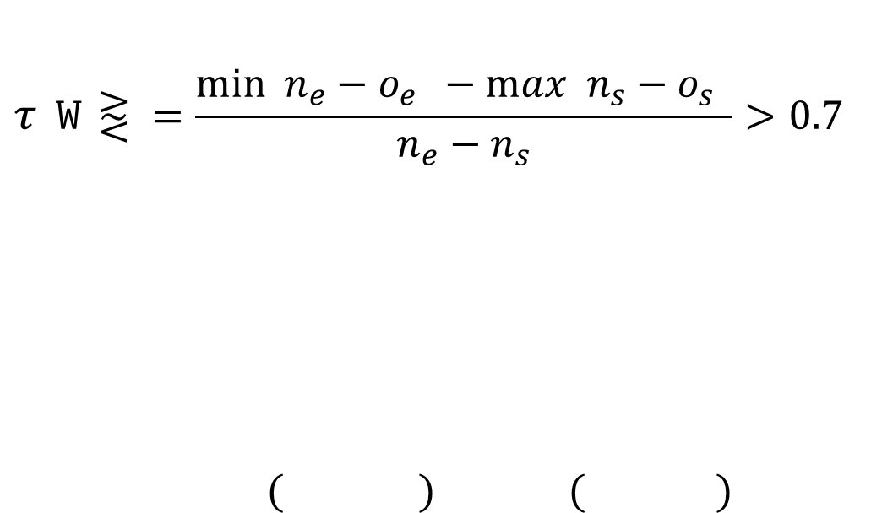
2. クローンセットの定義と追跡方法の変更
クローンセット：すべてのコード片の組がクローンペアである集合
  SourcererCC や CCVolti が検出するクローンペアは類似するコードクローンを検出するため，クローンペアの推移的特性を保持できない
  JGraphT^{*1}を用いて極大クリークを生成
追跡方法：行単位の重複度が閾値以上のコードクローン
  新旧ファイルで行単位の差分を取得し，コードクローンの重複度を計測
c₁
コードクローン
$$重複度=\frac{\min\left(n_{e}−o_{e}\right)−\max\left(n_{s}−o_{s}\right)}{n_{e}−n_{s}}>0.7$$
クローンペア
クローンセット
c₂
c₃
c₄
*1 https://jgrapht.org

Slide 71
3. 詳細な分類を定義
既存システムのクローンセットの分類
  4分類：安定，変更，新規，削除
  変更クローンセットから対処が必要なクローンセットを探す作業が困難
変更クローンセットに詳細なラベルを追加
  5ラベル：Inconsistent，Consistent，Add，Subtract，Shift
  クローンセット内のコードクローンの変更情報をラベルとして付与
Inconsistent
Consistent
Add
Subtract
変更あり
変更なし
変更あり
追加
変更なし
削除

Slide 72
考察
クローンセット分類の詳細化・ Inconsistent の導入
  開発者は重要な変更に優先的に対応可能
  開発者の確認作業の効率化，目視確認の工数削減
検出時間
  大規模なソースコードを対象としたり，コミット履歴をまとめて分析したりする場合，長時間の実行時間が必要
  2バージョンでそれぞれコードクローン検出する処理を短縮するために，インクリメンタルなコードクローン検出の検討が必要

Slide 73

STEP I-C：回帰モデルを生成（1/2)
まず，すべての学習用プロジェクトの再現率が，目標再現率を超える <𝑇,𝐿> を抽出
区画の分割数 𝑇 に対する
行列の種類数 𝐿 を一意に決定
  例：目標再現率0.9の場合
パラメータ組 $<T,L>$
 | 行列の種類数 L
区画の分割数 T |  | 1 | 2 | 3 | 4 | 5 | … | 30
 | 2⁵
 | 2⁶
 | 2⁷
 | 2⁸
 | 2⁹
 | 2¹⁰
 | 2¹¹
 | 2¹²
 | 2¹³
 | 2¹⁴
 | 2¹⁵
赤：抽出したパラメータ組
青：行列の種類数が多い
白：目標再現率に満たない

Slide 74

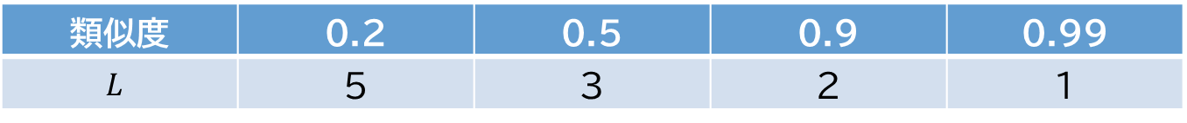

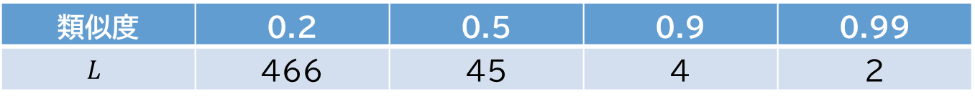
閾値を変化に伴う計算時間の調査
目標再現率 0.99 を満たすために必要な組<T,L>
類似度 | 0.2 | 0.5 | 0.9 | 0.99
$$L$$ | 5 | 3 | 2 | 1
$$T=2$$
類似度の閾値が低い場合でも，少ないハッシュテーブルで十分
類似度 | 0.2 | 0.5 | 0.9 | 0.99
$$L$$ | 466 | 45 | 4 | 2
$$T=1024$$
類似度の閾値が低すぎる時，膨大な数のハッシュテーブルが必要になる．
類似度が低い場合は，T の値が小さくなる必要があり，
類似度によっても新たな回帰モデルが必要である．

Slide 75
デフォルトと提案手法のパラメータ値比較
デフォルトのパラメータ値は，行列の種類数Lを10に固定してTを調整
  精度に振り切ったパラメータ設定といえる
  そのため，精度が良く実行時間がかかる
提案手法は，Tを決定した後，最小限のLを決定する．
  精度と時間のバランスを調整している

Slide 76

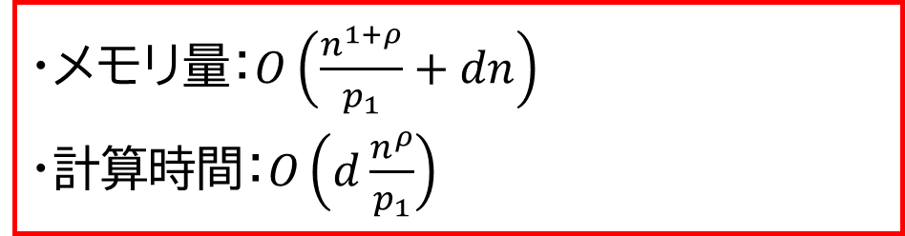
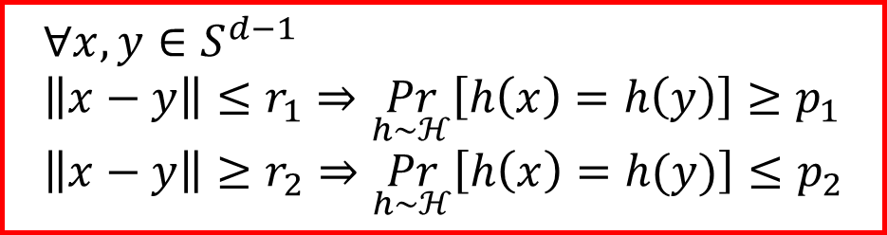
LSH(局所性鋭敏型ハッシュ)の計算時間について
$S^{d−1}$上ハッシュ族 $ℋ$ が$(r_{1},r_{2},p_{1},p_{2})$-鋭敏である・・・
$\left(r,cr,p_{1},p_{2}\right)$-鋭敏なデータ構造には次を要する
た$だし，ρ=\frac{\log{\frac{1}{p_{1}}}}{\log{\frac{1}{p_{2}}}}$
$$∀x,y∈S^{d−1} \\ \left\|x−y\right\|≤r_{1}⇒\underset{h\sim ℋ}{Pr}\left[h\left(x\right)=h\left(y\right)\right]≥p_{1} \\ \left\|x−y\right\|≥r_{2}⇒\underset{h\sim ℋ}{Pr}\left[h\left(x\right)=h(y)\right]≤p_{2}$$
・メモリ量：$O\left(\frac{n^{1+ρ}}{p_{1}}+dn\right)$
・計算時間：$O\left(d\frac{n^{ρ}}{p_{1}}\right)$
Notes:
なぜそのメモリ量になるのか，計算時間になるのか$ρ$とはなにか．確率空間の定義は何をもって衝突とするのか．ハッシュ関数，ハッシュ族とは．$(r_{1},r_{2},p_{1},p_{2})$-鋭敏で，なぜ$r_{1}$から$r_{2}$の間になる衝突確率を考えないのか．$p_{1},p_{2}$とは．メモリ量や計算時間は何に依存するのか

Slide 77
再現率の振幅が大きくなる原因
デフォルト
外れ値は，クローンセット内のコードクローン量が多すぎる場合だと考えている
目標再現率

Slide 78
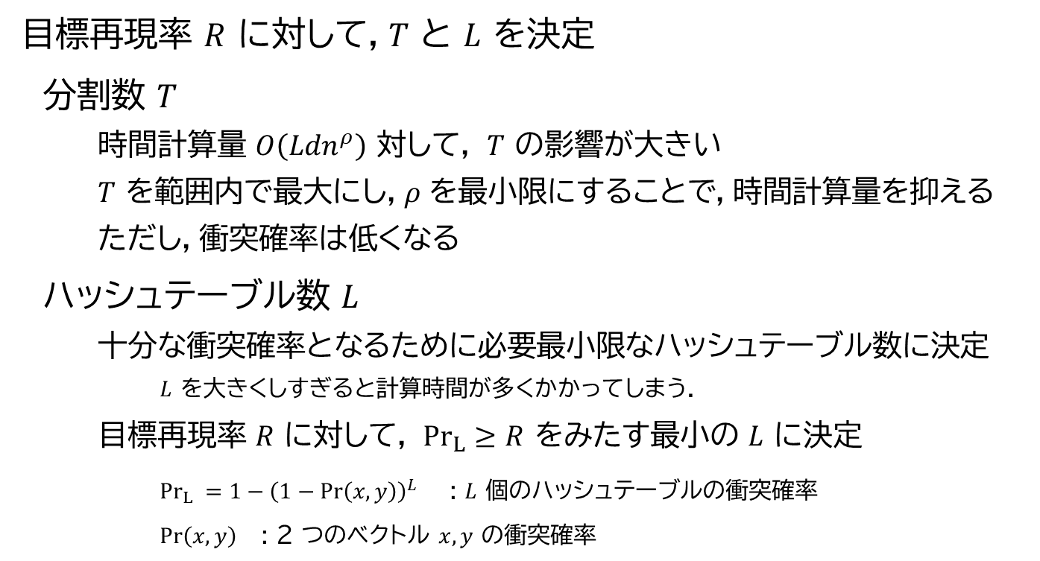
LSHに与えるパラメータ決定手法
目標再現率 $R$ に対して，$T$ と $L$ を決定
分割数 $T$
  時間計算量 $O\left(Ldn^{ρ}\right)$ 対して， $T$ の影響が大きい
  $T$ を範囲内で最大にし，$ρ$ を最小限にすることで，時間計算量を抑える
  ただし，衝突確率は低くなる
ハッシュテーブル数 $L$
  十分な衝突確率となるために必要最小限なハッシュテーブル数に決定
    $L$ を大きくしすぎると計算時間が多くかかってしまう．
  目標再現率 $R$ に対して， ${\underset{}{Pr}}_{L}≥R$ をみたす最小の $L$ に決定
    ${\underset{}{Pr}}_{L} =1−{\left(1−\operatorname{Pr}\left(x,y\right)\right)}^{L}$ : $L$ 個のハッシュテーブルの衝突確率
    $\operatorname{Pr}\left(x,y\right)$ : 2 つのベクトル $x,y$ の衝突確率
Notes:
10分

Slide 79
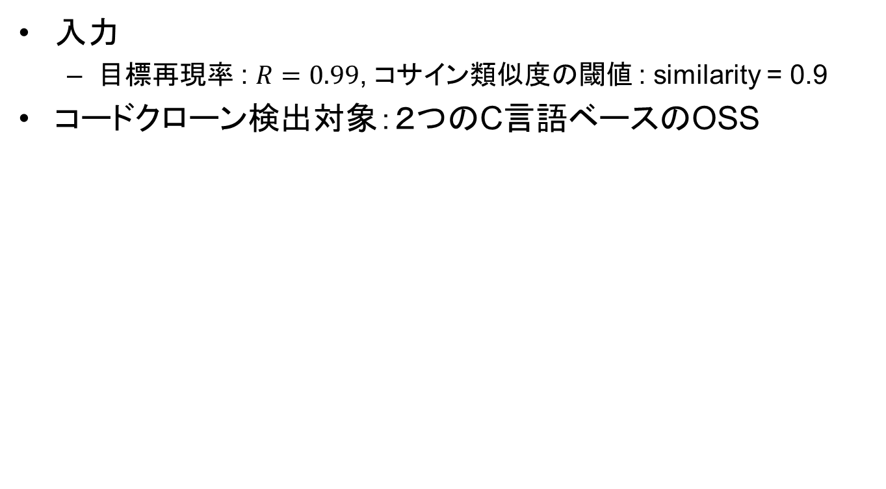
実験対象
入力
  目標再現率 : $R=0.99$, コサイン類似度の閾値 : similarity = 0.9
コードクローン検出対象：２つのC言語ベースのOSS
プロジェクト | 行数 | コードブロック数 | 単語数 | クローンペア数
PostgreSQL ver. 10.1 | 1,138,235 | 24,788 | 11,937 | 8,291
Linux Kernel ver. 4.14 | 17,474,091 | 424,236 | 78,675 | 117,490

Slide 80
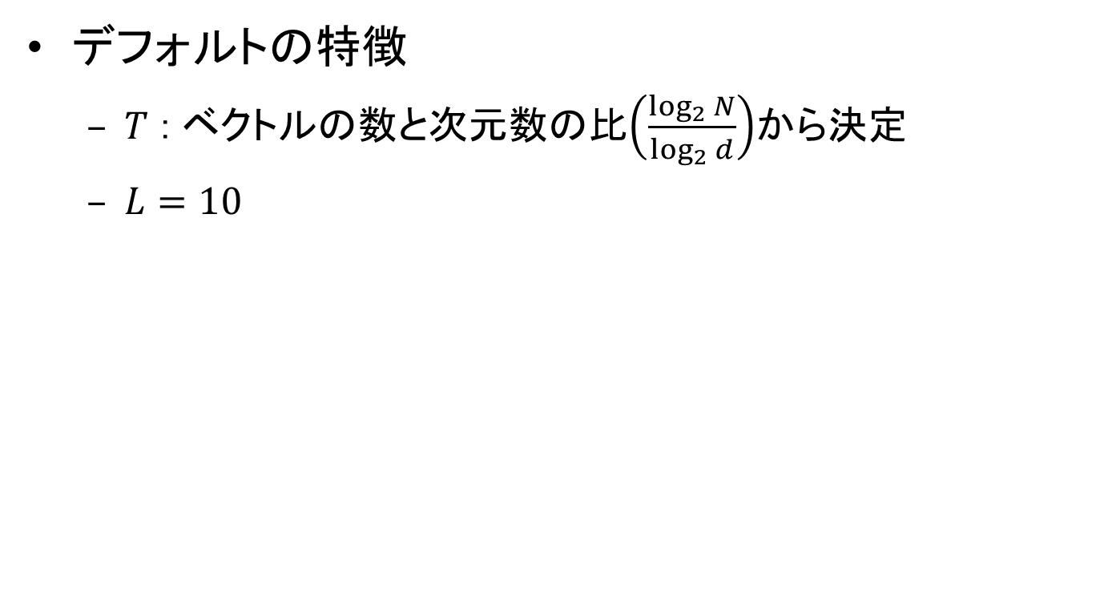
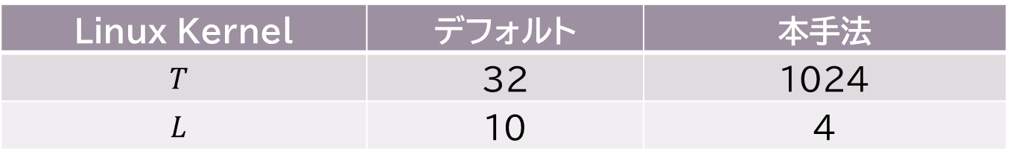
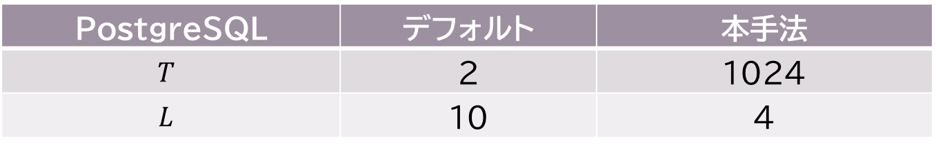
パラメータの比較
デフォルトの特徴
  $T$ : ベクトルの数と次元数の比$\left(\frac{\log_{2}{N}}{\log_{2}{d}}\right)$から決定
  $L=10$
PostgreSQL | デフォルト | 本手法
$$T$$ | 2 | 1024
$$L$$ | 10 | 4
Linux Kernel | デフォルト | 本手法
$$T$$ | 32 | 1024
$$L$$ | 10 | 4
Notes:
決定されたパラメータはこのようになっています．

Slide 81
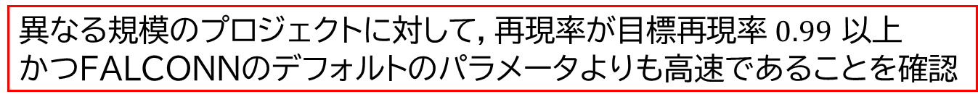
実験結果
公正な比較を行うために，解析したパラメータ以外は統一している．
PostgreSQL 10.1 | デフォルト | 本手法
類似探索の処理時間 | 5m 2.5s | 9.9s
再現率 | 1.0 | 0.998
Linux Kernel 4.14 | デフォルト | 本手法
類似探索の処理時間 | 6h 45m 10.5s | 20m 5.6s
再現率 | 1.0 | 0.998
異なる規模のプロジェクトに対して，再現率が目標再現率 $0.99$ 以上
かつFALCONNのデフォルトのパラメータよりも高速であることを確認
Notes:
実験結果はこのようになりました．類似探索時間と再現率の値を表に示しました．いずれのプロジェクトについても再現率は99%以上となり，以前のパラメータよりも計算時間が短縮できています．

Slide 82
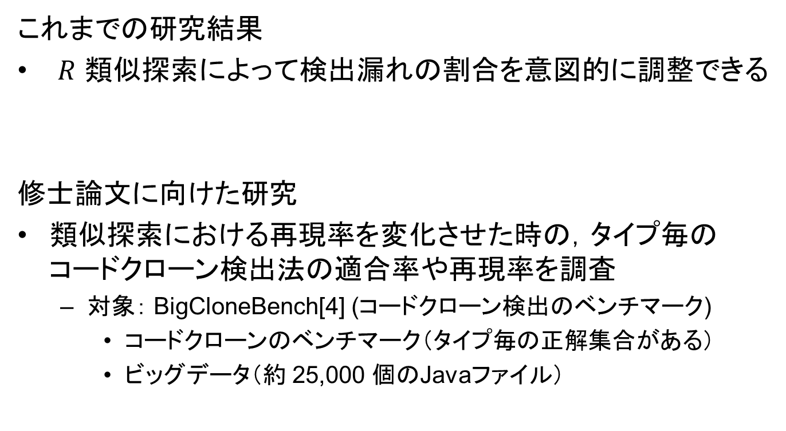
検出漏れしていたクローンペアの
特徴の調査
これまでの研究結果
$R$ 類似探索によって検出漏れの割合を意図的に調整できる
修士論文に向けた研究
類似探索における再現率を変化させた時の，タイプ毎の
コードクローン検出法の適合率や再現率を調査
  対象： BigCloneBench[4] (コードクローン検出のベンチマーク)
    コードクローンのベンチマーク（タイプ毎の正解集合がある）
    ビッグデータ（約 25,000 個のJavaファイル）
[4] J.Svajlenko et al., "Towards a big data curated benchmark of inter-project code clones." ICSME, pp. 476-480, 2014.
Notes:
文章

Slide 83
コードクローン変更管理システム[6][7]
CloneNotifier
  コードクローン変更情報を開発者に通知するシステム
  検出手法
    CCFinderX
    関数クローン検出法
  対応言語
    検出法に依存
    C/C++, Java,
[6]山中 裕樹, 崔 恩瀞, 吉田 則裕, 井上 克郎, 佐野 建樹: "コードクローン変更管理システムの開発と実プロジェクトへの適用", 情報処理学会論文誌, Vol.54, No.2, pp.883-893, 2013.
[7]佐野 真夢, 吉田 則裕, 春名 修介, 井上 克郎: "情報検索技術に基づく関数クローン検出を用いた変更管理システムの開発", 情報処理学会研究報告, Vol.2015-SE-190, No.4, pp.1-8, 2015

Slide 84
一貫性のある変更
クローンセット保守における同時修正の頻発
例：クローンセット内の一部が変更された際の，他のクローンの修正要否の判断
Modified Code Clone
Stable Code Clone
int functionA (int a){
- if (a % 3 == 1){
+ if (a % 2 == 1){
return 1;
- } else if (a% 3 == 0){
+ } else if (a% 2 == 0){
return 0;
}
}
bool functionB (int a){
if (a % 3 == 1){
return true;
} else if (a % 3 == 0){
return false;
}
}
Notes:
Inconsistent change を防ぐために，メンテナンス時には同時修正をする必要があります．
例えば，1つのコードクローンが修正されるとき，他のコードクローンに同じ修正を行うかどうかを考える必要があります．

Slide 85
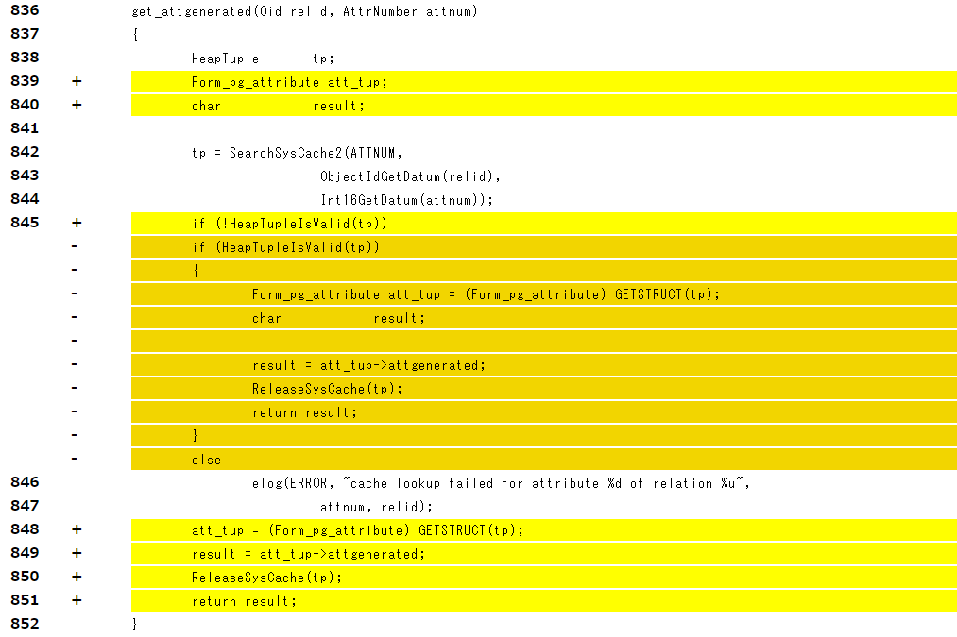
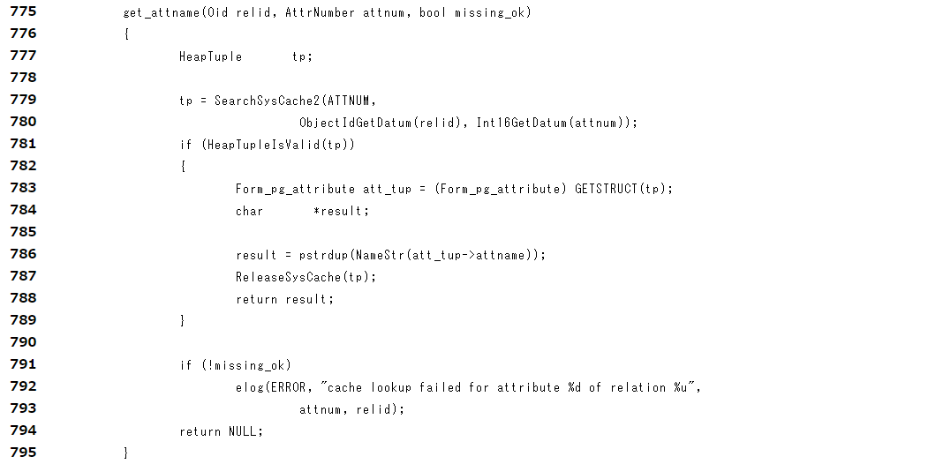
検出した一貫性のない変更の実例
PostgreSQLのある1年間のコミット履歴を対象に，Clone Notifier を適用．
左：コンパイラの警告を回避するための修正，右：修正なし
追加行
同様の修正をすべき
削除行
Notes:
After clicking on the code clone ID, the source code page will appear.
This page shows the source code that contains the code clone.
The changes between the two versions are displayed in a diff format.
Before modifying stable code clones in the clone sets with inconsistent labels, it is highly recommended to compare the stable and the modified code clones because inconsistent modifications to these clone sets might be applied on purpose.
In the case of clone set 0, a conditional branch was deleted and the conditional statement was negatively changed to the modified code clone. Moreover, the conditional branch in the stable code clone is similar to the deleted parts in the modified code clone. Therefore, developers can confirm the same modification of the modified code clone should be applied to the stable code clones in clone set 0 with Clone Notifier.
ソースコードページでは，ソースコード中のコードクローンがある箇所を表示します．もし，変更が加えられていたら，変更部分に色がつきます．
stable code clone に修正を加える前に，stable code clone と，modified code clone を同時に表示して見比べることをお勧めします．その理由は，意図的に変更を加えていないかもしれないからです．この例では， modified code clone は，条件分岐が削除され，条件文を否定形に変更されています．stable code clone の条件分岐は， modified code clone で削除された部分とほとんど一致します．そのため，modified code clone と同じような修正を行う必要があります．
・同時修正されていなかった例を確認できる
・これは，片方のみリファクタリングされていて，一方がリファクタリングされていなかった
・後から混乱しないように？コードクローンもリファクタリングしたほうがいい

Slide 86
RQ1
Q. 本手法適用後の再現率は目標再現率を超えているか？
A. 多くの場合で，再現率は目標再現率を超える
目標再現率0.98以上でデフォルトパラメータと同程度の再現率が得られる
デフォルト
パラメータ
目標再現率
Notes:
リサーチクエスチョン1に関して，本手法適用後の再現率が目標再現率を超えているかどうかを調べます．
右のグラフは，目標再現率毎に再現率の分布を箱ひげ図で表しており，赤い線分は目標再現率の位置を表しています．
一番右の箱ひげ図はデフォルトのパラメータでの結果を表しています．
このグラフから，多くの場合，再現率は目標再現率を超えていると言えます．
また，デフォルトの再現率と同程度の再現率を得るためには，0.98以上の目標再現率が必要になります．

Slide 87
RQ2
Q. 本手法適用後の探索時間はデフォルトより高速か？
A. 多くの場合で，提案手法の方が短い
目標再現率0.8で探索時間半減
Notes:
時間の都合上，RQ2は結果のみ説明します．
本手法で決定したパラメータの探索時間は，デフォルトのパラメータと比較して，多くの場合で提案手法のほうが短いという結果になりました．
また，目標再現率を0.99に設定した場合と0.8に設定した場合では，探索時間がおよそ半減しているという結果になりました．

Slide 88
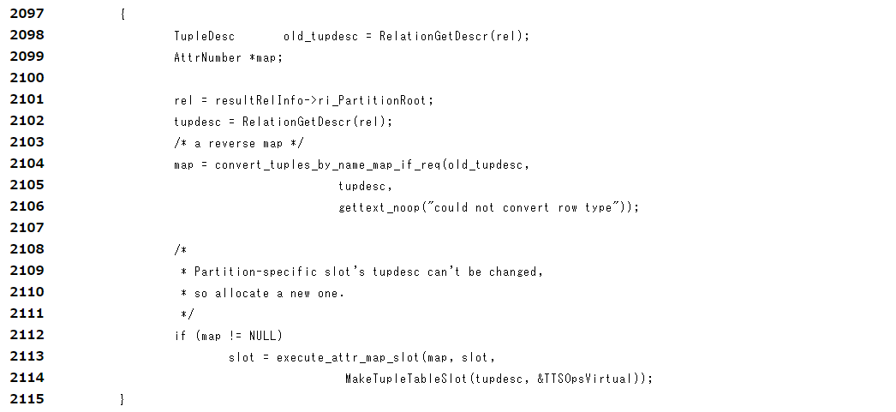
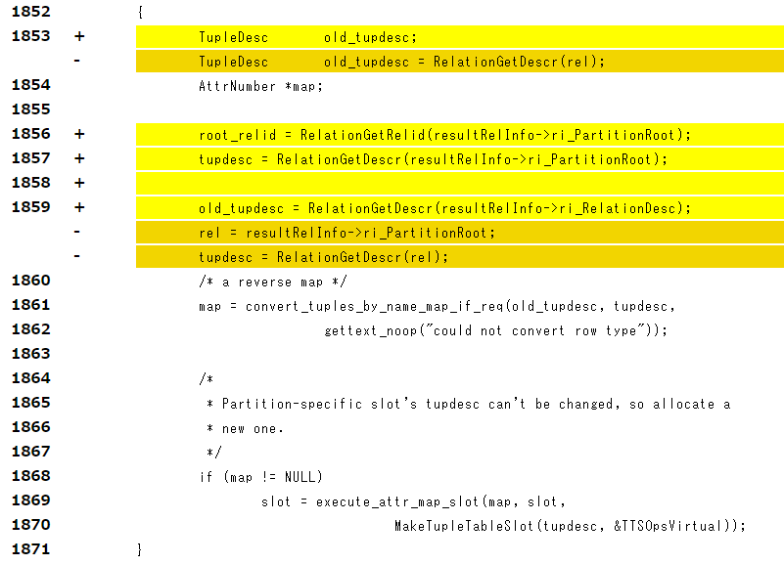
Stable Code Clone
Modified Code Clone
File: src/backend/executor/execMain.c
File: src/backend/executor/execMain.c

Slide 89
Stable Code Clone
Modified Code Clone
File: src/backend/utils/cache/lsyscache.c
File: src/backend/utils/cache/lsyscache.c

Slide 90
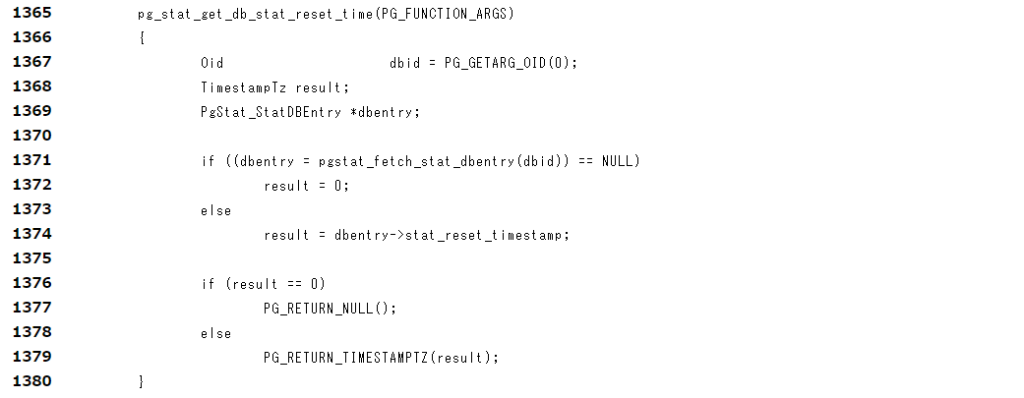
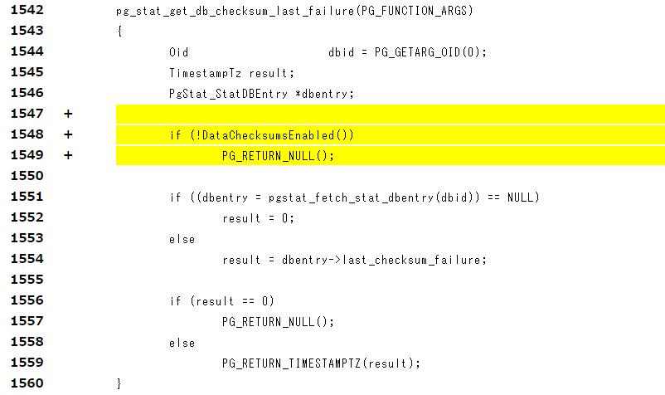
Stable Code Clone
Modified Code Clone
File: src/backend/utils/adt/pgstatfuncs.c
File: src/backend/utils/adt/pgstatfuncs.c

Slide 91

VCS
コミット
利用者
最新コミットのソースコード
直前コミットのソースコード
STEP 1 クローンセット検出
STEP 1 クローンセット検出
最新コミットのクローンセット
直前コミットのクローンセット
コードクローン
STEP 2 クローンセット追跡と分類
c₁
クローンペア
クローンセット
クローンセット分類結果
c₂
c₃
c₄
TEXT
files
HTML
files
STEP 3 検出結果を利用者へ通知

Slide 92
Overview of Clone Notifier
Clone Notifier reports change information of the code clones between the two revisions of the source code
  Developers can check a summary of the results via e-mail
  Developers can check the detailed results on the browser
  It has been developed by our research group [1]
  It has still been developed/improved by our group
Detect Clones
Track and Categorize Clone Sets
Notify Developers
Vi
Ci
Ci
Ci+1
developers
Detect Clones
tracked Clones
Generate Result Files
HTML
files
Vi+1
Ci+1
[1] Yamanaka, Yuki, et al. "Applying clone change notification system into an industrial development process." 2013 21st International Conference on Program Comprehension (ICPC). IEEE, 2013.
Notes:
Clone Notifier reports change information of the code clones between the two revisions of the source code.
It sends a summary of the results via e-mail and generates the HTML files.
For several years, we have been developed and improved by our group.
Clone Notifier は２バージョン間のコードクローン変更情報を報告します．
Clone Notifierは，2リビジョンのソースコードを解析，トラッキング，分類します．
Clone Notifierは，分類されたコードクローンの変更情報を開発者にレポートし，そして，HTMLファイルに詳細な結果を出力しでブラウザ上で検出できるようにします．
私たちのグループによって Clone Notifier は開発され，まだ開発改善を続けています．

Slide 93
Improvement to Categorize Clone Sets
The previous version classifies 4 categories, stable, changed, new, and deleted.
  Whether the clone set existed in either revision or not
  Whether the clone set had modified or not
The current version gives several labels for changed clone sets, including ‘inconsistent’ and ‘consistent’
  ‘Inconsistent’ is attached
Inconsistent
Consistent
Add
Subtract
modified
stable
modified
added
stable
deleted
Notes:
We have improved the way Clone Notifier classifies clone sets.
The previous version of Clone Notifier has been classified into four categories: Stable, Changed, New, and Deleted.
These classifications are based on whether it is detected in both versions and whether it is fixed.
In this study, we classified code clones with some modifications, including ‘inconsistent' and ‘consistent'.
私は，Clone Notifier のクローンセットの分類を改善しました．
従来の Clone Notifier は Stable, Changed, New, and Deleted の４つに分類しました．
2バージョン両方で検出されているかどうかと，修正有無です．
本研究では，’inconsistent change’ と ’consistent’ を含めたいくつかの修正ありの場合のコードクローンを分類しました．

Slide 94
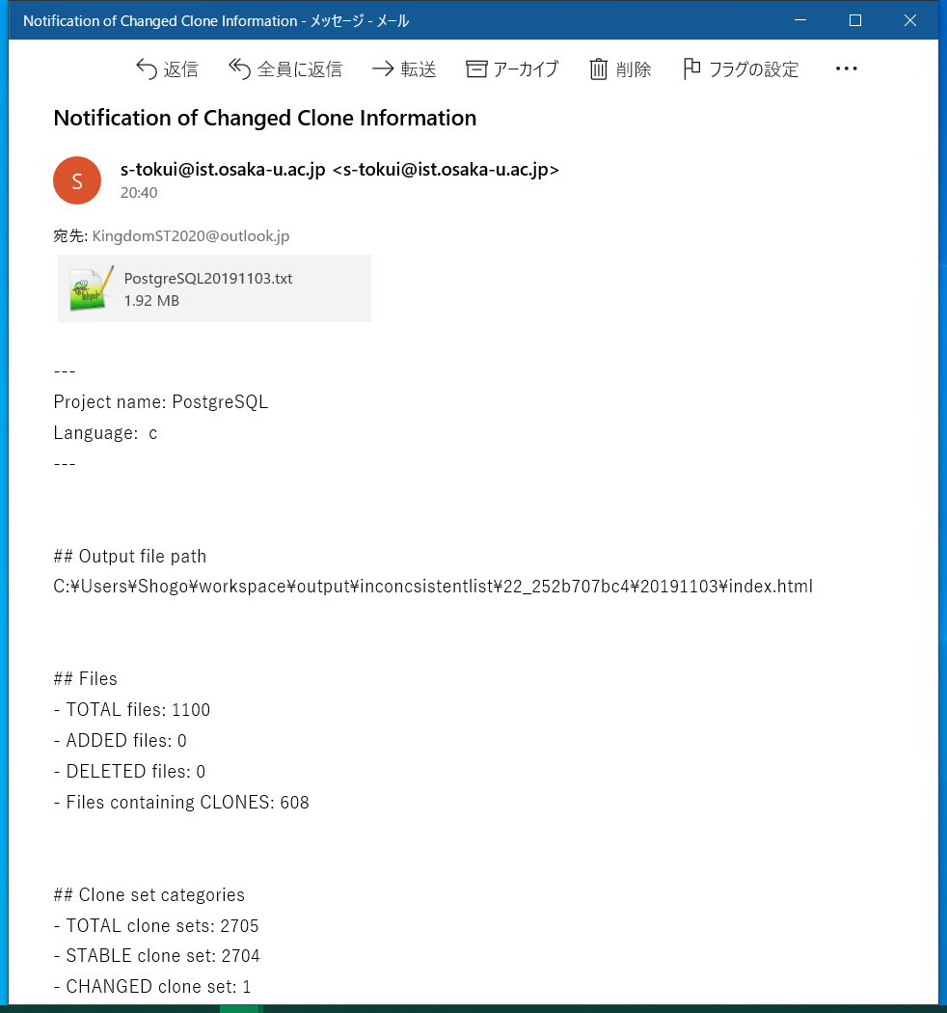
E-mail from Clone Notifier
Clone Notifier sends a summary of the results via e-mail after the execution
## Clone set categories
- TOTAL clone sets: 2705
- STABLE clone set: 2704
- CHANGED clone set: 1
- Inconsistent clone set: 1
- NEW clone set: 0
- DELETED clone set: 0
Notes:
Next, I will introduce a usage example of Clone Notifier.
Clone Notifier sends a summary of the results via e-mail after the execution.
ここから，Clone Notifierの使い方について説明します
Clone Notifierの実行が終わると，Clone Notifier は結果の概要が書かれたメールを送ります．

Slide 95
E-mail from Clone Notifier
Clone Notifier sends a summary of the results via e-mail after the execution
## Clone set categories
- TOTAL clone sets: 2705
- STABLE clone set: 2704
- CHANGED clone set: 1
- Inconsistent clone set: 1
- NEW clone set: 0
- DELETED clone set: 0
Access this result link on browser
Notes:
In this email, developers can see that one changed clone set has been identified by Clone Notifier.
They can check the detailed information of this clone set by clicking the URL in the email.
このメールによると，1つの inconsistent changed clone set が検出されています．
コードクローンに欠陥が残っていないかを調査するために，メールに書かれているURLにアクセスして結果を確認します．

Slide 96
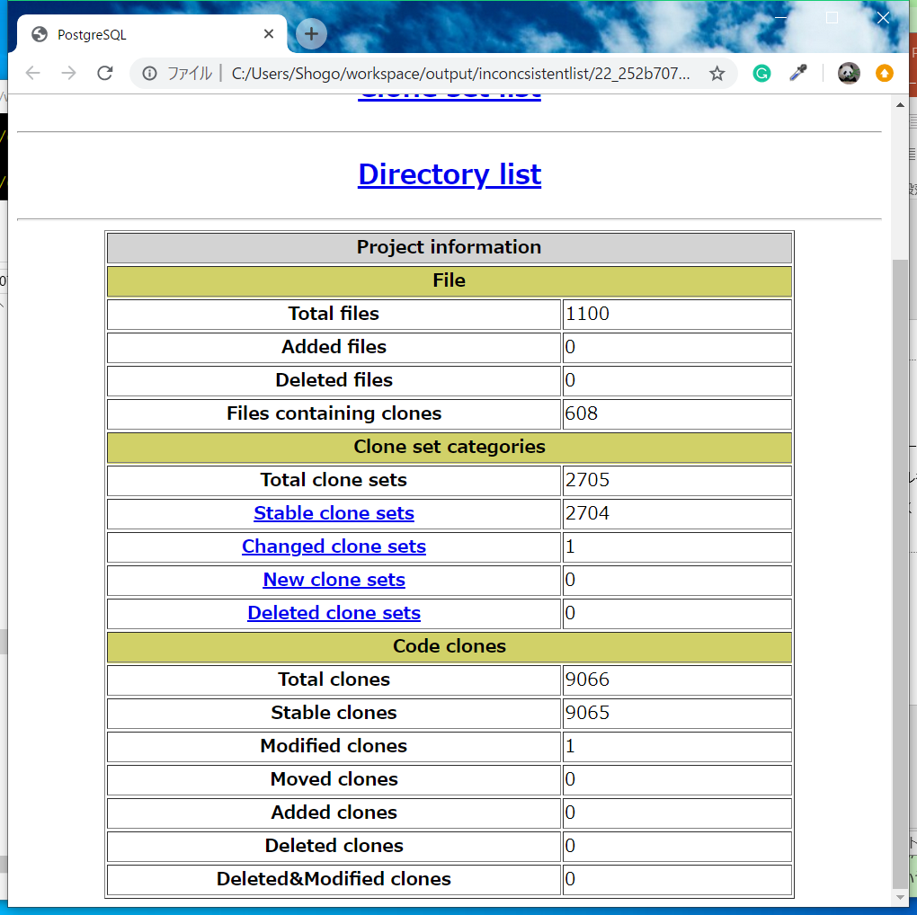
Web based UI: home page
It shows a summary of the result
Information of each clone set exists at the end of the clone set category
Click
changed clone sets
Notes:
After clicking the URL, the home page will open on the browser.
Developers can check the overview of changed code clones on this page.
If they click on the changed clone sets, they can check the detailed information of the clone sets with the category.
URLにアクセスすると，ブラウザ上にホームページが表示されます．
このページでは，コードクローンの変更情報の概要を確認できます．
クローンセットのカテゴリをクリックして，そのカテゴリの詳細情報を確認できます．

Slide 97
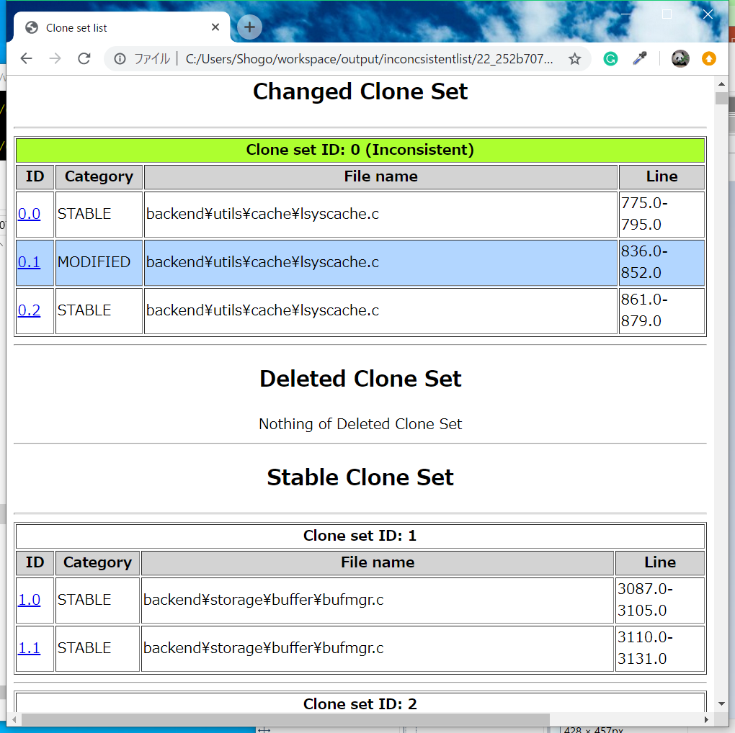
Web based UI: Clone set list page
It shows the code clone information (modified or not, location)
Label of the
changed clone set
Click clone ID
Code clone category
File name
Line
Notes:
The clone set list page will appear, developers can check the detailed information in clone sets with this page.
In other words, they can check some pieces of information on this page.
The information is code clone ID, categories of code clones, information of files that contain code clones, and the location of code clones in the files. They can also check the detailed information of the changed clone set with a label.
On this page, the inconsistent label was assigned to clone set 0 because this clone set contains one modified code clone and two stable code clones.
Developers can confirm the modifications that were applied to the modified clone by clicking on the code clone ID.
クローンセットページでは，クローンセットごとに，コードクローンの変更情報を見ることができます．
その情報とは，そのコードクローンが，変更されているか，どのファイルに含まれているか，ソースコード中の何行目にあるか，です．
さらに詳しく，どのような変更が行われたかを直に確認したい場合は，コードクローンIDをクリックします．
・ホームページからアクセスした先では，クローンセットの詳細を確認できる
・書くクローンセットのコードクローン情報（修正有無，場所）が書かれている
・コードクローンIDをクリックしたら，そのコードクローンのソースコードを確認できる

Slide 98
Web based UI: Source code page
Example of an inconsistent change of a clone set
It was necessary to refactor the stable code clone to avoid the compiler warning in the source code of PostgreSQL
Modified Code Clone
Stable Code Clone
File: src/backend/utils/cache/lsyscache.c
File: src/backend/utils/cache/lsyscache.c
Added lines
Deleted lines
Should be modified in the same way as Modified Code Clone
Notes:
After clicking on the code clone ID, the source code page will appear.
This page shows the source code that contains the code clone.
The changes between the two versions are displayed in a diff format.
Before modifying stable code clones in the clone sets with inconsistent labels, it is highly recommended to compare the stable and the modified code clones because inconsistent modifications to these clone sets might be applied on purpose.
In the case of clone set 0, a conditional branch was deleted and the conditional statement was negatively changed to the modified code clone. Moreover, the conditional branch in the stable code clone is similar to the deleted parts in the modified code clone. Therefore, developers can confirm the same modification of the modified code clone should be applied to the stable code clones in clone set 0 with Clone Notifier.
ソースコードページでは，ソースコード中のコードクローンがある箇所を表示します．もし，変更が加えられていたら，変更部分に色がつきます．
stable code clone に修正を加える前に，stable code clone と，modified code clone を同時に表示して見比べることをお勧めします．その理由は，意図的に変更を加えていないかもしれないからです．この例では， modified code clone は，条件分岐が削除され，条件文を否定形に変更されています．stable code clone の条件分岐は， modified code clone で削除された部分とほとんど一致します．そのため，modified code clone と同じような修正を行う必要があります．
・同時修正されていなかった例を確認できる
・これは，片方のみリファクタリングされていて，一方がリファクタリングされていなかった
・後から混乱しないように？コードクローンもリファクタリングしたほうがいい

Slide 99
Cross-Polytope LSH を用いた
コードクローン検出のための
パラメータ決定手法
ソフトウェア工学講座
井上研究室
徳井翔梧

Slide 100
コードクローン
ソースコード中の類似した部分を持つコード片
コードクローンを自動で検出する手法が研究されている
コードクローン
クローンペア
Notes:
最初に，コードクローンについて説明します．コードクローンとは，ソースコード中に存在する互いに類似した部分を持つコード片のことを指します．また，互いにコードクローンであるコード片の対をクローンペアと呼びます．コードクローンを管理するために，コードクローンを自動で検出する手法が研究されています．

Slide 101
クラスタリング手法を用いた
コードクローン検出
検出アルゴリズム
STEP 1：ソースコードからコード片リストを生成
STEP 2：各コード片を特徴ベクトルに変換
STEP 3：クラスタリング手法を用いて近いベクトルをフィルタリング
STEP 4：クラスタ内でベクトル同士の類似度を計算し，類似度が閾値以上のベクトル対をクローンペアとして検出
類似探索
STEP 1
STEP 2
STEP 3
STEP 4
類似度 | クローンペア
0.95 | コード片x
 | コード片y
0.93 | コード片x
 | コード片z
0.9 | コード片y
 | コード片z
0.91 | コード片v
 | コード片w
コード片v
$$\{v_{1}, …, v_{n}\}$$
z
$$\{w_{1}, …, w_{n}\}$$
x
コード片w
y
コード片x
$$\{x, …, x_{n}\}$$
コード片y
$$\{y_{1},…, y_{n}\}$$
w
コード片z
$$\{z_{1},…, z_{n}\}$$
v
ソースコード
コード片リスト
特徴ベクトル
クラスタ
クローンペア
Notes:
コードクローン検出の中には，ベクトルのクラスタリング手法を用いたコードクローン検出があります．この手法のアルゴリズムについて説明します．
アルゴリズムは4つのステップで構成されており，まずソースコードからコード片リストを生成します．次に，各コード片に対してベクトル化手法を用いて特徴ベクトルを計算します．そして，クラスタリング手法を用いて特徴ベクトルを，近いベクトル同士が同じクラスタになるようにフィルタリングします．最後に，同じクラスタに分類されたベクトル同士の類似度を計算し，類似度が閾値以上のベクトル対をクローンペアとして検出します．
本研究ではフィルタリングからクローンペアを検出するまでの処理を類似探索と呼びます．

Slide 102
コードクローン検出ツール : CCVolti [1]
クラスタリング手法を用いた検出ツールの１つ
if, for 文や関数などのコードブロック単位での検出
情報検索技術を用いた検出
  他のツールと比べて検出結果の適合率や再現率が高い
    意味的に類似したコードクローンを検出できる
Cross-Polytope LSHを用いたフィルタリング
  検出時間が短い
    大規模なプロジェクトのコードクローンを高速に検出できる
Cross-Polytope LSH
速度と精度がトレードオフ
[1] 横井ら: “情報検索技術に基づく細粒度ブロッククローン検出”, コンピュータソフトウェア, 2018
Notes:
クラスタリングを用いたコードクローン検出ツールの１つであるCCVoltiについて説明します．
CCVoltiは，if文やfor 文，関数などのコードブロック単位での検出を行います．
また，情報検索技術によるベクトル化手法を用いることで，他のツールと比べて検出結果の適合率や再現率が高く，意味的に類似したコードクローンを検出できます．
そして，クラスタリング手法の1つであるCross-Polytope LSHを用いてフィルタリングすることにより，大規模なプロジェクトのコードクローンを高速に検出可能となっています．
しかし，Cross-Polytope LSHには速度と精度がトレードオフという問題点があります．

Slide 103
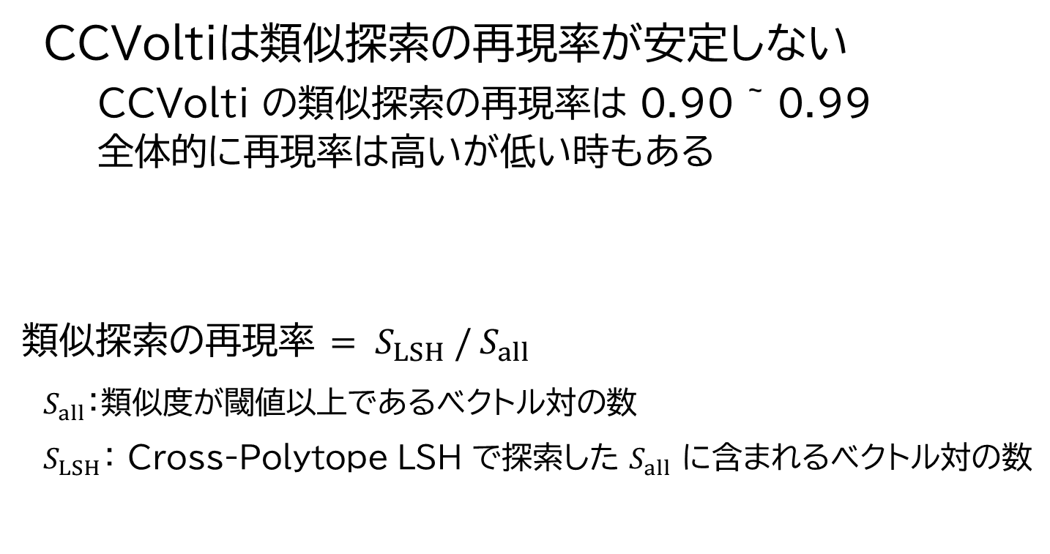
CCVoltiの問題点
CCVoltiは類似探索の再現率が安定しない
  CCVolti の類似探索の再現率は 0.90 ~ 0.99
  全体的に再現率は高いが低い時もある
類似探索の再現率 $= S_{LSH} / S_{all}$
$S_{all}$：類似度が閾値以上であるベクトル対の数
$S_{LSH}$： Cross-Polytope LSH で探索した $S_{all}$ に含まれるベクトル対の数
Notes:
実際にCCVoltiの類似探索における精度を計測すると，精度が安定していないことが分かりました．
本発表では，類似探索の精度を再現率と呼びます．
本研究において，類似探索の再現率とは，類似度が閾値以上である全てのベクトル対のうち，Cross-Polytope LSH で探索できたベクトル対の数の割合とします．
CCVoltiの類似探索の再現率は0.9~0.99となり，全体的に再現率は高いが，低くなる場合もありました．

Slide 104
研究動機
Cross-Polytope LSHのパラメータを変更すると再現率を調整できる
クローン検出の用途に応じて，CCVoltiの利用者が類似探索の再現率を調整
  速度を優先 → 低い目標再現率を設定
    リファクタリング支援
  精度を優先 →高い目標再現率を設定
    同時修正箇所の検出
Notes:
Cross-Polytope LSHには再現率を調整するためのパラメータが存在します．
そこで，クローン検出の用途に応じて，CCVoltiの利用者が類似探索の再現率を調整できれば良いのではないかと考えました．
再現率を調整できると，例えば，リファクタリング支援などに使う利用者は，速度を優先するために低い目標再現率を設定し，再現率が少し低くても高速にクローン検出できます．
また，同時修正箇所の検出などに使う利用者は，精度を優先するため，高い目標再現率を設定して，速度が少し遅くても正確にクローン検出できます．

Slide 105
研究概要
問題点は
CCVoltiにおいて類似探索の再現率が安定しない
本研究では
コードクローン検出のための Cross-Polytope LSHに与えるパラメータの決定手法の提案
  回帰モデルを用いた学習ベースの手法
  CCVoltiの利用者が与えた目標再現率を超える再現率
本手法で決定したパラメータの有効性の評価実験
  20個のOSSに対して10分割交差検証
Notes:
研究概要について説明します．
CCVoltiにおける問題点は，類似探索の再現率が安定しないことです．
本研究では，コードクローン検出のためのCross-Polytope LSHに与えるパラメータの決定手法を提案します．
本手法は学習用プロジェクトのデータを元に，パラメータに関する回帰モデルを作成し，検出時にその回帰モデルを使ってパラメータを決定する手法です．
このパラメータは，CCVoltiの利用者が与えた目標再現率を超える再現率となるものに決定します．
最後に，20個のプロジェクトに対して10分割交差検証を行い，本手法で決定したパラメータの有効性の評価を行います．

Slide 106
Cross-Polytope LSH [2]
ハッシュを用いたクラスタリング手法の１つ
ハッシュ値が等しい → 同じクラスタに分類する
  類似度が高い → ハッシュ値が等しい確率が高い
  類似度が低い → ハッシュ値が異なる確率が高い
実用性が高い
  他の手法と比べてパラメータによる衝突確率の調整が容易
[2]Andoni et al, Practical and Optimal LSH for Angular Distance, In NIPS'15.
http://www.mit.edu/~andoni/LSH/
Notes:
6分
まず，Cross-Polytope LSHについて説明します．この手法はハッシュを用いたクラスタリング手法です．
ハッシュ値が等しい場合，同じクラスタに分類します．
類似度が高いベクトル同士はハッシュ値が等しい確率が高くなり，類似度が低いベクトル同士はハッシュ地位が異なる確率が高くなるようなアルゴリズムです．
Cross-Polytope LSHは他のクラスタリング手法と比べて，衝突確率の調整をパラメータによって容易にできます．

Slide 107




















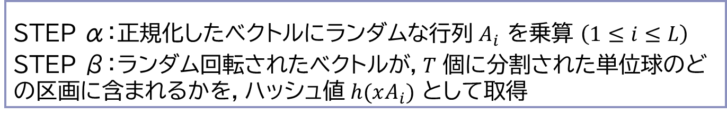




Cross-Polytope LSH の
アルゴリズム
Cross-Polytope LSH のアルゴリズム
STEP γ：$L$ 種類の行列を用意し， $L$ パターンのクラスタリングを実行
ハッシュ値の計算
STEP α：正規化したベクトルにランダムな行列 $A_{i}$ を乗算 $\left(1≤i≤L\right)$
STEP β：ランダム回転されたベクトルが，$T$ 個に分割された単位球のどの区画に含まれるかを，ハッシュ値 $h(xA_{i})$ として取得
STEP α
STEP β
STEP γ
STEP β
STEP α
$$xA_{1}$$
$$h(xA_{1})$$
$$≠$$
$$h(yA_{1})$$
$$yA_{1}$$
$$xA_{2}$$
$$h(xA_{2})$$
$$≠$$
$$h(yA_{2})$$
$$yA_{2}$$
ベクトル $x$
$$xA_{3}$$
$$h(xA_{3})$$
$$≠$$
$$h(yA_{3})$$
$$yA_{3}$$
ベクトル $y$
…
…
…
…
…
$$xA_{L}$$
$$h(xA_{L})$$
$$≠$$
$$h(yA_{L})$$
$$yA_{L}$$
ベクトル $x,y$ は異なるクラスタに分類
Notes:
次に，Cross-Polytope LSHのアルゴリズムについて説明します．
まず，各ベクトルに対してハッシュ値を求めます．
ベクトルを正規化し，ランダムな行列をかけてランダム回転を行います．
ランダム回転されたベクトルが，T 個に分割された単位球のどの区画に含まれるかをハッシュ値として取得します．
ランダム行列をL種類用意することで，このハッシュ値の計算をLパターン行います．
2つのベクトルに対して，Lパターンのどのクラスタリングでも異なるクラスタに分類される場合，その2つのベクトルは異なるクラスタに分類されるとします．

Slide 108



Cross-Polytope LSH の
アルゴリズム
Cross-Polytope LSH のアルゴリズム
STEP γ：$L$ 種類の行列を用意し， $L$ パターンのクラスタリングを実行
ハッシュ値の計算
STEP α：正規化したベクトルにランダムな行列 $A_{i}$ を乗算 $\left(1≤i≤L\right)$
STEP β：ランダム回転されたベクトルが，$T$ 個に分割された単位球のどの区画に含まれるかを，ハッシュ値 $h(xA_{i})$ として取得
STEP α
STEP β
STEP γ
STEP β
STEP α
$$xA_{1}$$
$$h(xA_{1})$$
$$≠$$
$$h(yA_{1})$$
$$yA_{1}$$
$$xA_{2}$$
$$h(xA_{2})$$
$$≠$$
$$h(yA_{2})$$
$$yA_{2}$$
ベクトル $x$
$$xA_{3}$$
$$h(xA_{3})$$
$$≠$$
$$h(yA_{3})$$
$$yA_{3}$$
ベクトル $y$
…
…
…
…
…
$$xA_{L}$$
$$h(xA_{L})$$
$$=$$
$$h(yA_{L})$$
$$yA_{L}$$
ベクトル $x,y$ は 同じクラスタに分類
Notes:
逆に，2つのベクトルに対して，少なくとも1つのクラスタリングで同じクラスタに分類される場合，その2つのベクトルは同じクラスタに分類されるとします．

Slide 109
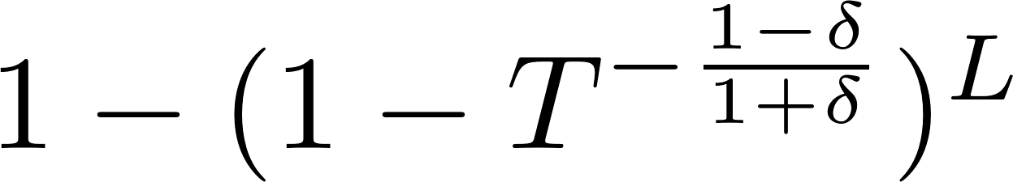
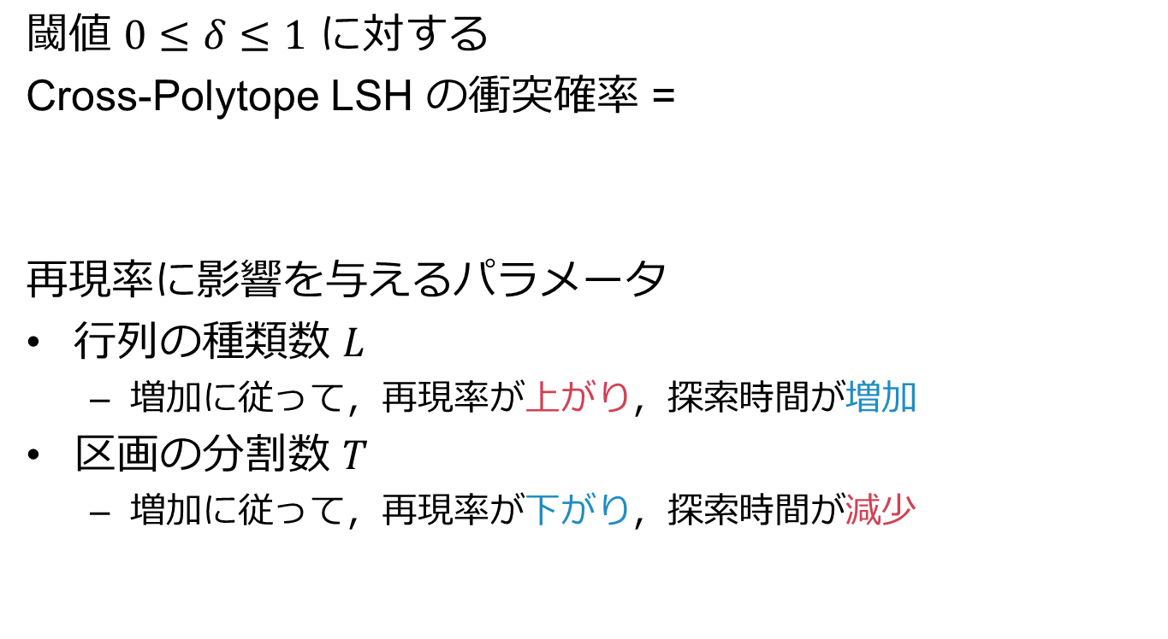
Cross-Polytope LSH
に与えるパラメータ
閾値 $0≤δ≤1$ に対する
Cross-Polytope LSH の衝突確率 =
再現率に影響を与えるパラメータ
行列の種類数 $L$
  増加に従って，再現率が上がり，探索時間が増加
区画の分割数 $T$
  増加に従って，再現率が下がり，探索時間が減少
衝突確率＝再現率の期待値
CCVolti の利用者が与えた目標再現率を超える再現率
であり高速なパラメータの組を決定する
Notes:
Cross-Polytope LSHに与えるパラメータについて説明します．
閾値デルタに対してCross-Polytope LSHの衝突確率は，このようになります．
本研究で定義した再現率の期待値と衝突確率は一致するので，再現率に影響を与えるパラメータは，行列の種類数Lと区画の分割数Tの2つであるといえます．
行列の種類数は増加に従って，再現率が上がり，探索時間も増加します．
区画の分割数は増加に従って，再現率が下がり，探索時間も減少します．
この2つのパラメータに関してCCVolti の利用者が与えた目標再現率を超える再現率であり高速なパラメータの組み合わせを決定します．

Slide 110

STEP A パラメータ組を抽出
CCVoltiの利用者が目標再現率を設定
全ての学習用プロジェクトで，再現率が目標再現率を超えるパラメータ組を抽出
例：目標再現率0.9の場合
赤：抽出したパラメータ組
青：行列の種類数が多い
白：目標再現率に満たない
パラメータ組 $<T,L>$
 | 行列の種類数 L
区画の分割数T |  | 1 | 2 | 3 | 4 | 5 | 6 | 7
 | 2⁵
 | 2⁶
 | 2⁷
 | 2⁸
 | 2⁹
 | 2¹⁰
 | 2¹¹
 | 2¹²
 | 2¹³
 | 2¹⁴
 | 2¹⁵
  区画の分割数 T に対して一意に
  パラメータ組が決まる
Notes:
提案手法であるパラメータ決定手法の説明を行います．本手法では2つの処理を行います．
まず，前半の処理である，パラメータの組み合わせの抽出に関して説明します．
CCVoltiの利用者が設定した目標再現率に対して，すべての学習用プロジェクトで，再現率が目標再現率を超えるパラメータの組み合わせを抽出します．
例えば，目標再現率を0.9に設定した場合は，右の図のように色分けできます．
赤いセルは再現率が目標再現率を超えるため抽出されるパラメータの組み合わせです．
青いセルも再現率が目標再現率を超えますが，同じ区画の分割数でより少ない行列の種類数のパラメータの組み合わせの方が高速なため，青いセルは抽出しません．
白いセルは再現率が目標再現率を超えないパラメータの組み合わせです．
このように抽出することで，区画の分割数Tに対して一意に抽出したパラメータの組み合わせを決定できます．

Slide 111
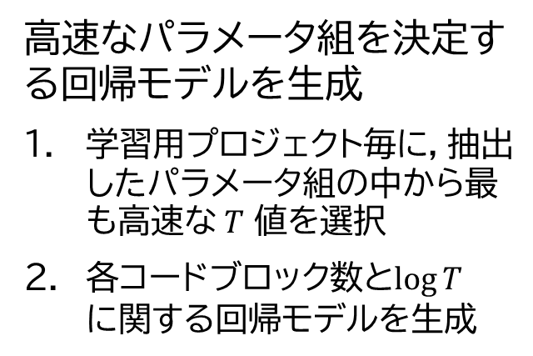

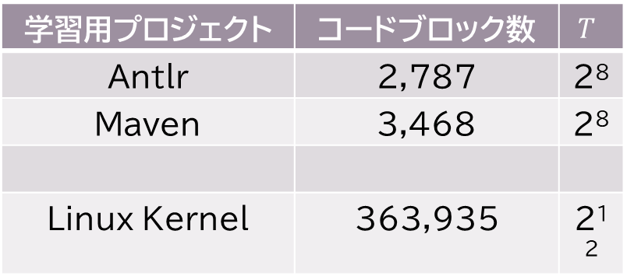
STEP B : 回帰モデルを生成
高速なパラメータ組を決定する回帰モデルを生成
学習用プロジェクト毎に，抽出したパラメータ組の中から最も高速な$T$ 値を選択
各コードブロック数と$\log{T}$
に関する回帰モデルを生成
学習用プロジェクト | コードブロック数 | $$T$$
Antlr | 2,787 | 2⁸
Maven | 3,468 | 2⁸
Linux Kernel | 363,935 | 2¹²
…
…
…
$$\log{T}$$
回帰モデルを用いて
検出対象プロジェクトに
適したパラメータを決定
コードブロック数
Notes:
10分
後半の処理である，回帰モデルの生成について説明します．
まず，学習用プロジェクト毎に，抽出したパラメータの組み合わせの中から，最も高速なパラメータの組み合わせを選択します．
次に，学習用プロジェクトのコードブロック数と，選択されたパラメータの組み合わせの T の値に関して，回帰モデルを生成します．
この回帰モデルを用いて検出対象プロジェクトのパラメータを決定することで，目標再現率を超える再現率となり，かつ高速なパラメータとなります．

Slide 112
評価実験
実験内容
CCVoltiを用いてコードクローン検出を行い
再現率と探索時間を計測
  コサイン類似度の閾値を 0.9 とする
20個のOSSに対する10分割交差検証
目標再現率は 0.8~0.99 を 0.01 毎に設定し実験
  LSHライブラリのデフォルトのパラメータと比較
RQ1. 本手法適用後の再現率は目標再現率を超えているか？
RQ2. 本手法適用後の探索時間はデフォルトより高速か？
→多くの場合で，提案手法の方が高速
Notes:
最後に，本手法の評価実験について説明します．
実験において，CCVoltiを用いてコードクローンの検出を行い，再現率と探索時間を計測します．
CCVoltiにおけるベクトルの類似度はコサイン類似度とし，閾値はデフォルトの0.9とします．
学習用のプロジェクトと検出対象のプロジェクトは，20個のOSSに対して10分割交差検証に基づいて選択します．
目標再現率は0.8から0.99まで0.01毎に設定し，さらにLSHライブラリのデフォルトのパラメータを用いて実験し，比較を行いました．
実験結果を元に，再現率と探索時間の2つの観点で用意したリサーチクエスチョンについて考察を行います．
本発表では，時間の都合上リサーチクエスチョン1のみ説明を行います．
リサーチクエスチョン2に関して，探索時間をデフォルトと比較したところ，多くの場合で提案手法の方が高速という結果になりました．

Slide 113
RQ1
Q. 本手法適用後の再現率は目標再現率を超えているか？
A. 多くの場合で，再現率は目標再現率を超える
目標再現率0.98以上でデフォルトと同程度の再現率が得られる
デフォルト
目標再現率
Notes:
リサーチクエスチョン1に関して，本手法適用後の再現率が目標再現率を超えているかどうかを調べます．
右のグラフは，目標再現率毎に再現率の分布を箱ひげ図で表しており，赤い線分は目標再現率の位置を表しています．
一番右の箱ひげ図はデフォルトのパラメータでの結果を表しています．
このグラフから，多くの場合，再現率は目標再現率を超えていると言えます．
また，デフォルトの再現率と同程度の再現率を得るためには，0.98以上の目標再現率が必要になります．

Slide 114
まとめと今後の課題
まとめ
CCVoltiの利用者が与えた目標再現率を超える再現率となり，かつ高速になるCross-Polytope LSHに与えるパラメータ決定手法を提案
20個のOSSに対してCCVoltiを用いてコードクローン検出を行い，本手法の評価実験を行った
今後の課題
再現率調整が可能となったCCVoltiと他のコードクローン検出法との精度に関する比較
検出速度を活かした応用を考案する必要があると考える．CCVoltiをリファクタリング支援ツールへ適用

Slide 115
コードクローン
ソースコードの同一または類似した部分を持つコード片
  ソフトウェア保守を困難にする大きな要因の1 つ
コードクローンを自動で検出する手法が多く研究されている
クローンセット
クローンペア
コードクローン
Notes:
最初に，コードクローンについて説明します．ソフトウェア保守を困難にする大きな要因の1 つとしてコードクローンが指摘されています．コードクローンとは，ソースコード中に存在する互いに一致または類似した部分を持つコード片のことであり，既存コードのコピーアンドペーストによる再利用等が原因で生じます．２つのコードクローンの組をクローンペアと呼びます．ソフトウェアの保守を効率的に行うために，コードクローンを自動で検出する手法が多く研究されています．

Slide 116
ブロッククローン検出法[1]
コードブロック単位での検出
  if文やfor文などの波括弧で囲まれた部分
意味的に類似したコードクローンを検出可能
  TF-IDF法[2]
    情報検索技術で用いられるベクトル化手法
  他の検出手法と比べて検出結果の適合率や再現率が高い
検出時間が短い
  LSHアルゴリズムを用いて類似探索を行い，
  大規模なプロジェクトのコードクローンを高速に検出可能
[1]横井 一輝, 崔 恩瀞, 吉田 則裕, 井上 克郎 "情報検索技術に基づくブロッククローン検出", 情報処理学会研究報告, Vol.2017-SE-196, No.19, pp.1-8, 2017
[2]R. Baeza-Yates and B. Ribeiro-Neto “Modern Information Retrieval: The Concepts and Technology behind Search”, Addison-Wesley, 2011.
Notes:
コードクローン検出手法として，ブロッククローン検出法があります．

Slide 117


ブロッククローン検出法[1]
のアルゴリズム
STEP 1（抽象構文木生成）：構文解析を行い抽象構文木を生成
STEP 2（コードブロックと単語の抽出）：抽象構文木からコードブロックと単語を抽出
STEP 3（特徴ベクトル計算）：TF-IDF法によりブロック単位の特徴ベクトルを計算
STEP 4（類似探索）：LSHを用いコサイン類似度が閾値以上のクローンペアを検出
検出漏れの可能性
STEP1
ブロックA
STEP3
STEP4
STEP2
単語 | 個数
xxx | 2
yyy | 4
… | …
類似度 | ブロック
0.95 | ブロックA
 | ブロックB
0.93 | ブロックC
 | ブロックD
0.9 | ブロックC
 | ブロックE
ブロックA
$$\{a_{1}, …, a_{n}\}$$
ブロックB
単語 | 個数
xxx | 2
yyy | 4
… | …
ブロックB
$$\{b_{1},…, b_{n}\}$$
ソースコード
抽象構文木
ワードリスト
特徴ベクトル
クローンペア
[1]横井 一輝, 崔 恩瀞, 吉田 則裕, 井上 克郎: "情報検索技術に基づくブロッククローン検出", 情報処理学会研究報告, Vol.2017-SE-196, No.19, pp.1-8, 2017/7/20
Notes:
ブロッククローン検出法の検出アルゴリズムに関して説明します．アルゴリズムは4つのステップで構成されており，まずソースコードを構文解析して，抽象構文木を生成します．次に，抽象構文木からコードブロックと単語の抽出を行い，各ブロックに対してTF-IDF法により特徴ベクトルを計算します．最後に，LSHを用いて，類似探索を行い，クローンペアを検出します．
しかし，この手法は問題点を含んでおり，LSHがそのアルゴリズムの性質上，検出漏れを起こす可能性があることです．

Slide 118
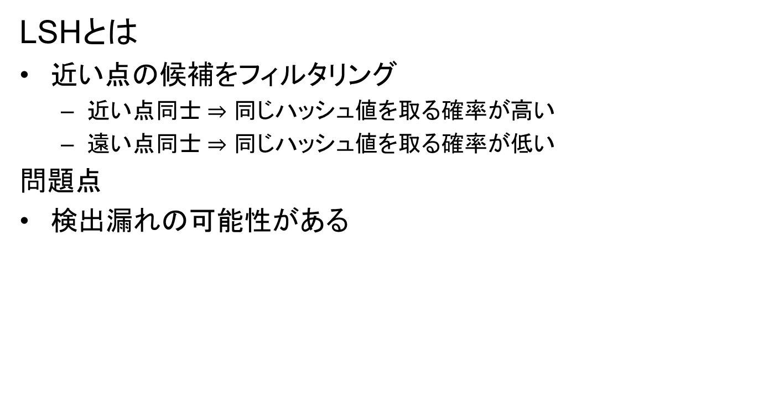
局所性鋭敏型ハッシュ(LSH)
LSHとは
近い点の候補をフィルタリング
  近い点同士 $⇒$ 同じハッシュ値を取る確率が高い
  遠い点同士 $⇒$ 同じハッシュ値を取る確率が低い
問題点
検出漏れの可能性がある
Point A
Point A’
Point B
Hash Table

Slide 119
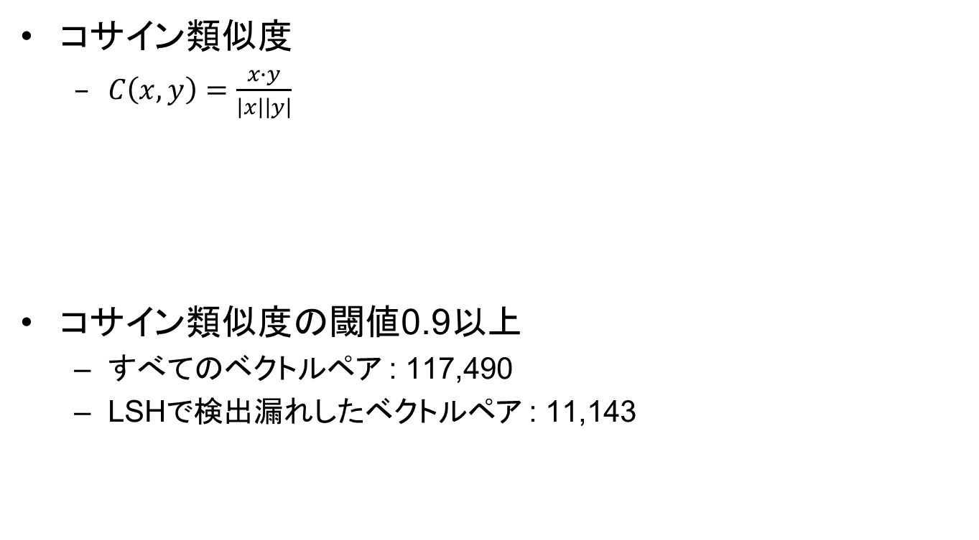
ブロッククローン検出法の
LSHでの検出漏れ
コサイン類似度
  $C\left(x,y\right)=\frac{x∙y}{\left|x\right|\left|y\right|}$
コサイン類似度の閾値0.9以上
  すべてのベクトルペア : 117,490
  LSHで検出漏れしたベクトルペア : 11,143
プロジェクト | 行数 | コードブロック数 | 単語数
Linux Kernel ver. 4.14 | 17,474,091 | 424,236 | 78,675
約10％の検出漏れを起こしている
Notes:
ブロッククローン検出法がLSHでどのくらい検出漏れを起こしているのか調べた

Slide 120
ブロッククローン検出法の
ステップごとの検出速度
検出対象のソースコード
プロジェクト | 行数 | コードブロック数 | 単語数 | クローンペア数
Linux Kernel ver. 4.14 | 17,474,091 | 424,236 | 78,675 | 117,490
ステップごとの時間を計測
検出過程 | 検出時間
STEP1 抽象構文木生成 | 157.7[s] (12%)
STEP2 コードブロックと単語の抽出 | 1.3[s] (1%)
STEP3 特徴ベクトル計算 | 5.8[s] (1%)
STEP4 類似探索 | 1098.1[s] (87%)
全工程 | 1262.9[s]
STEP4にかかる時間は全体の約87％
Notes:
また，ブロッククローン検出法の類似探索の時間を正確に測るために，Linux Kernelに適用し，各ステップにかかる時間を計測しました．
全工程の計算時間約21分の内，類似探索の工程であるSTEP4には，約87%の約19分かかっていました．
類似探索の処理時間が，ブロッククローン検出法の処理時間に大きく依存していることが分かります．全体の計算時間がSTEP4に大きく依存している

Slide 121
研究概要
ブロッククローン検出法の問題点
LSHで約10%の検出漏れを起こしている
計算時間が類似探索の処理時間に大きく依存している
本研究では
ブロッククローン検出法が用いるLSHのパラメータの解析
ブロッククローン検出法のためのパラメータ決定手法を提案
有効性の評価
Notes:
5分
研究概要について説明します．
ブロッククローン検出法の問題点は2つあります．

Slide 122
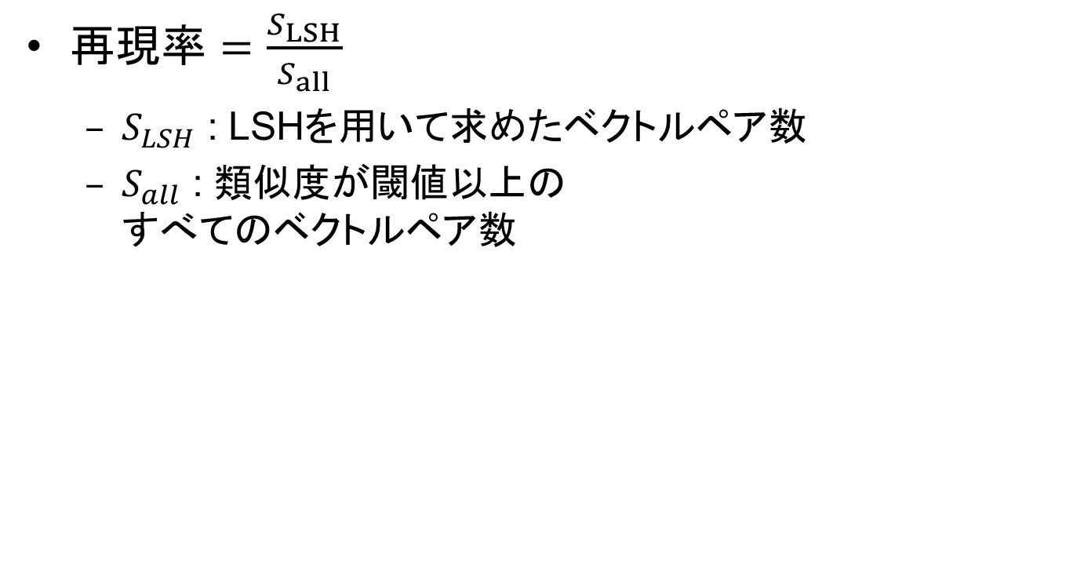
再現率
再現率 $=\frac{S_{LSH}}{S_{all}}$
  $S_{LSH}$ : LSHを用いて求めたベクトルペア数
  $S_{all}$ : 類似度が閾値以上の
  すべてのベクトルペア数
LSHを用いて
求めたベクトルペア
類似度が閾値以上の
すべてのベクトルペア
検出漏れのペア
Notes:
まず，本研究における再現率の定義を行います．
類似度が閾値以上のすべてのベクトルペア数の内，LSHを用いて求めたベクトルペア数の割合を再現率とします．

Slide 123
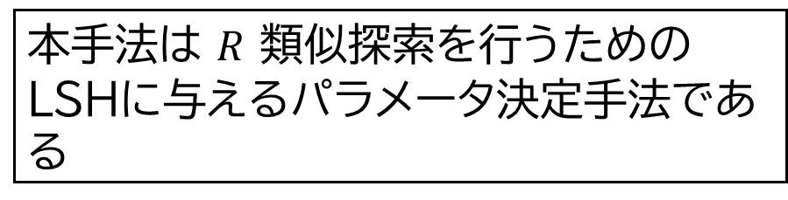
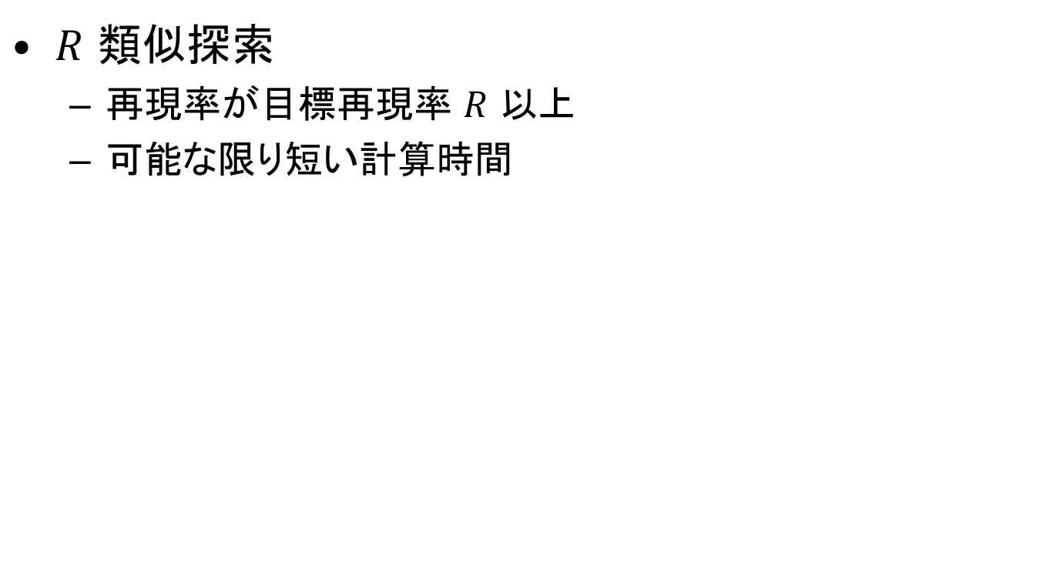
研究目標
$R$ 類似探索
  再現率が目標再現率 $R$ 以上
  可能な限り短い計算時間
本手法は $R$ 類似探索を行うための
LSHに与えるパラメータ決定手法である

Slide 124
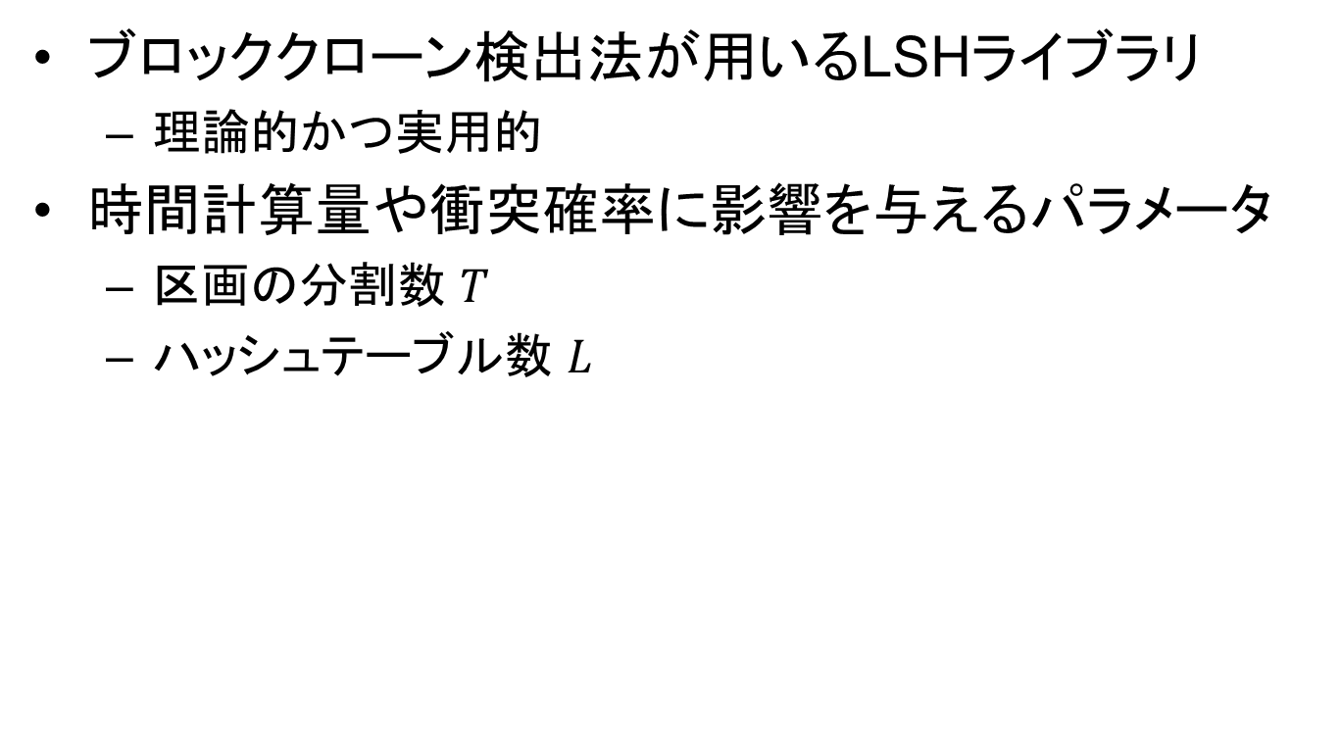
FALCONN[3]
ブロッククローン検出法が用いるLSHライブラリ
  理論的かつ実用的
時間計算量や衝突確率に影響を与えるパラメータ
  区画の分割数 $T$
  ハッシュテーブル数 $L$
Point A
Point A’
Point B
Hash Table
[3]Andoni et al, Practical and Optimal LSH for Angular Distance, In NIPS'15.
http://www.mit.edu/~andoni/LSH/

Slide 125
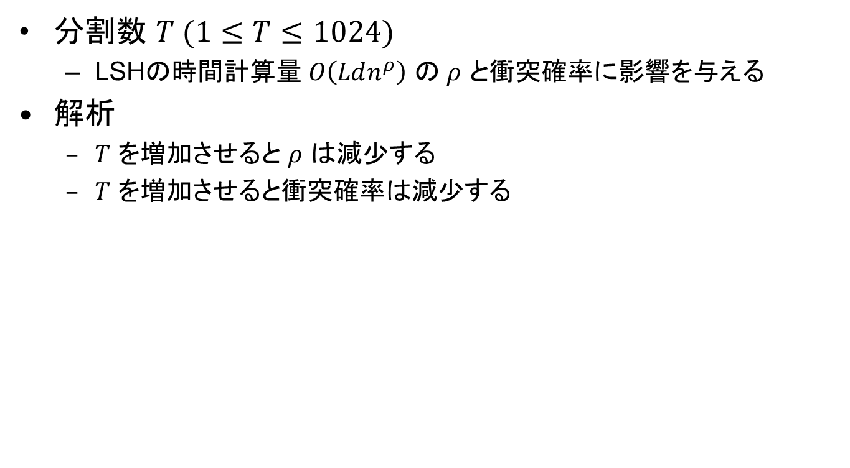
LSHのパラメータの解析(1/2)
分割数 $T (1≤T≤1024)$
  LSHの時間計算量 $O\left(Ldn^{ρ}\right)$ の $ρ$ と衝突確率に影響を与える
解析
  $T$ を増加させると $ρ$ は減少する
  $T$ を増加させると衝突確率は減少する

Slide 126
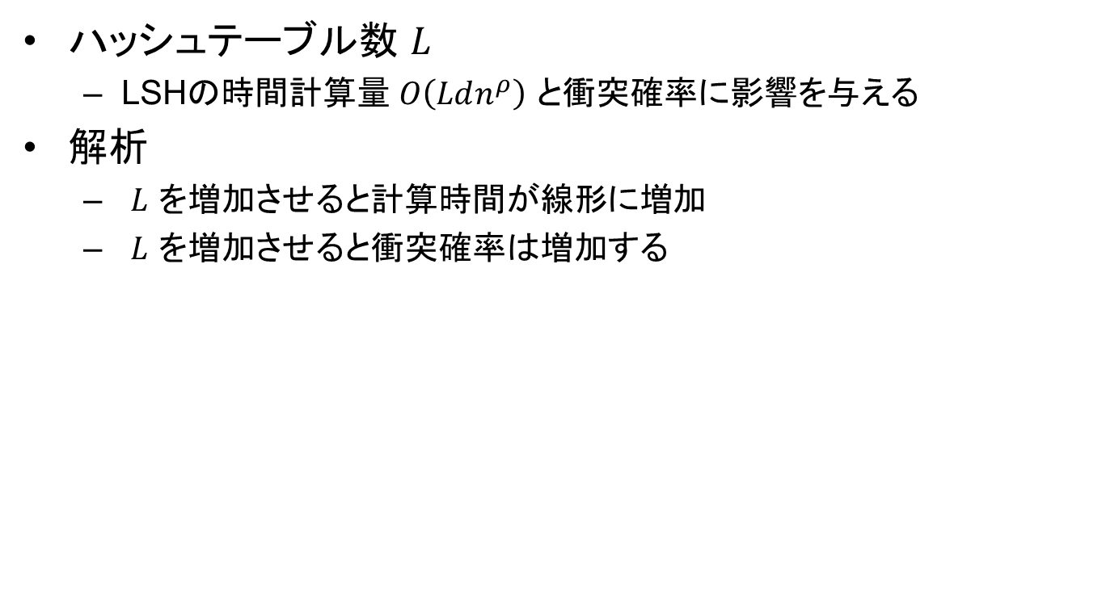
LSHのパラメータの解析(2/2)
ハッシュテーブル数 $L$
  LSHの時間計算量 $O\left(Ldn^{ρ}\right)$ と衝突確率に影響を与える
解析
  $L$ を増加させると計算時間が線形に増加
  $L$ を増加させると衝突確率は増加する

Slide 127
コードクローン変更管理の必要性
  集約するか否かの判断が必要
他のコードクローンも修正が必要
バグが
存在
修正
コード片
コピー
旧バージョン
最新バージョン
旧バージョン
最新バージョン
Notes:
次に，博士後期課程で行いたい研究について説明します．ただ，わたしは来年から就職するため，進学後にこの内容ができない可能性がありますが，現在のプランということで説明させていただきます．
Notifierが何を
修正が必要だと開発者にNotifyする必要がある

Slide 128
従来システム
コードクローン変更管理システム^{[5]}
  クローンセットのリファクタリングや一貫性のある修正を支援
ソースコードの
取得
コード
クローン
検出器
版管理システム
変更された
コードクローンを把握
コードクローン
の検出
コードクローンの
変更を調査
コードクローン
変更管理
システム
コードクローンの変更情報の提示
開発者
[5]山中 裕樹, 崔 恩瀞, 吉田 則裕, 井上 克郎, 佐野 建樹: "コードクローン変更管理システムの開発と実プロジェクトへの適用", 情報処理学会論文誌, Vol.54, No.2, pp.883-893, 2013.

Slide 129
CloneNotifierにおける
コードクローンの分類
Stable コード片が編集されなかったコードクローン
Added 新たに発生したコードクローン
Modified コード片が編集されたコードクローン
Deleted 消滅したコードクローン
Stable
編集なし
Stable
追加
Added
Modified
編集
Modified
Deleted
削除
旧バージョン
最新バージョン

Slide 130
コードクローン変更管理システムの現状
問題点
膨大な通知内容から必要な情報を
開発者が手作業で整理する必要がある
開発者にとって有益なコードクローン情報の調査

Slide 131
調査概要
調査目的
  開発者にとって有益なコードクローン情報を通知する
調査対象 (長期開発されたOSS)
  Linux Kernel
調査内容
  検出されたコードクローンの分類
  一定の期間毎に変更されるコードクローンの数

Slide 132
調査の前準備
ブロッククローン検出法の組込み
クローンセットの詳細な分類の実装
コードクローン追跡も再実装

Slide 133
今後の研究まとめ
修士論文に向けて
検出漏れしていたクローンペアの特徴に関する調査
  BigCloneBench[5] を用いてブロッククローン検出法の再現率と適合率を調査
博士後期課程での希望する研究内容
コードクローン変更管理システムCloneNotifier[6]の通知内容の改善
  長期開発されているOSSを対象に，コードクローンの種類や数を調査

Slide 134



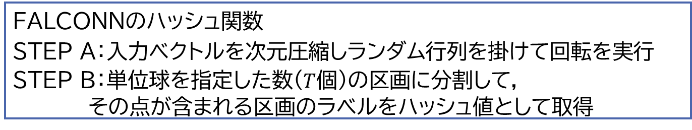







cross-polytope LSH
のアルゴリズム[3]
FALCONNのハッシュ関数
STEP A：入力ベクトルを次元圧縮しランダム行列を掛けて回転を実行
STEP B：単位球を指定した数($T$個)の区画に分割して，
その点が含まれる区画のラベルをハッシュ値として取得
特徴ベクトル
$x$のハッシュ値
$$x$$
$$Ax$$
$h\left(x\right)=$ 点$Ax$が存在する区画のラベル
STEP A
STEP B
$$e_{2}$$
例：
$$Ax$$
$${−e}_{1}$$
$$e_{1}$$
$$x$$
$$−e_{2}$$
[3]Andoni et al, Practical and Optimal LSH for Angular Distance, In NIPS'15.
http://www.mit.edu/~andoni/LSH/
Notes:
ブロッククローン検出はLSHとしてFALCONNを利用しています．
Tを増加させて，区画の分割を細かくすると，衝突確率が下がり，距離を計算する近傍ベクトルが減るため，計算時間が削減されます．
このFALCONNに与えるパラメータの決定方針を次のスライドで説明します．

Slide 135

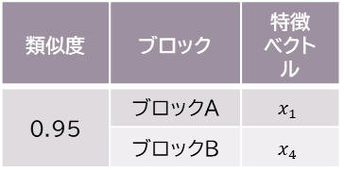





類似探索アルゴリズム[4]
STEP A : ベクトルの集合から $L$ 個のハッシュテーブルを作成
STEP B : いずれかのハッシュテーブルで衝突するベクトルのペアをクローンペアの候補とする
STEP C : すべてのクローンペアの候補の類似度を計算
ベクトル集合
ハッシュテーブル
クローンペアの候補
クローンペア
$$x_{1}$$
類似度 | ブロック | 特徴 ベクトル
0.95 | ブロックA | $$x_{1}$$
 | ブロックB | $$x_{4}$$
$$x_{1}=\{a_{1}, …, a_{d}\}$$
$$x_{4}$$
$$x_{2}=\{b_{1}, …, b_{d}\}$$
$$x_{6}$$
…
…
STEP A
STEP B
STEP C
[4]Andoni et al, Practical and Optimal LSH for Angular Distance, In NIPS'15.
http://www.mit.edu/~andoni/LSH/
Notes:
LSHを用いた類似探索は３つのステップで構成されています．ステップAでは，LSHのハッシュ関数をランダムに $L$ 個用意し，すべてのベクトルに適用して， $L$ 個のハッシュテーブルを作成します．次に，ステップBでは，クエリのベクトルのハッシュ値を求め，少なくとも１つのハッシュテーブルで衝突するベクトルを探索し，それらを近傍ベクトルとします．最後に，ステップCでは，みつけたすべての近傍ベクトルとの類似度をそれぞれ計算し，類似ペアを求めます．すべてのベクトルを１つ１つクエリとしてこのステップAとBを繰り返します．つまり，コード片の特徴ベクトルをベクトル集合・・・
わからん

Slide 136
前半の流れ
ブロック単位でクローン検出したい
  タイプ３や４(意味的に近いもの)を効率よく見つけるために，LSHを使って似ているものを探している
  ブロッククローン検出
LSHを使ってフィルタリングしてる
  LSHの話特徴
  LSHの例
  類似探索
ブロッククローン検出の現状
検出漏れを抑えるパラメータの決め方がある(速度改善できる)
  研究概要
近傍
近い点の候補

Slide 137

ブロッククローン検出法の
パラメータ決定(STEPⅡ)
FALCONNの衝突確率
    類似度の閾値 $θ$，パラメータ $T$ から計算できる
類似探索のパラメータを決定
  ハッシュテーブルの数 $L$
  目標再現率 $R$ に対して， $Pr =1−{\left(1−\operatorname{Pr}\left(x,y\right)\right)}^{L}≥R$ を満たす
  $L$ に対して探索時間は線形に増加するから，可能な限り $L$ を小さく

Slide 138

ブロッククローン検出法の
パラメータ決定(STEPⅠ)
LSHの１つのハッシュ関数に対する計算時間 : $O\left(dn^{ρ}\right)$
  $ρ$ : LSHの評価指標 (与えるパラメータに依存)
ブロッククローン検出が利用するFALCONNにおいて，
$ρ$ はパラメータ $T$ に依存し，衝突確率も $T$ に依存する
$ρ$ を下限に近づけるようなパラメータ $T$ を選択する
Notes:
STEPⅠで，まずLSHの１つのハッシュ関数に対するパラメータを決定します．
…
STEPⅡにおいて衝突確率を調整できるため，STEPⅠではオーダー$ρ$ を下限に近づけるような

Slide 139
コードクローン検出の応用例
大規模プロジェクトへの適用
  Linux Kernelは2千万行程度ある
    コードクローン検出ツールCCFinderX[1] では数時間かかる
リポジトリ全体の変更履歴などを検出
  長期開発されたプロジェクトの場合，数千リビジョンを検出
問題点：検出速度が十分でない
  コードクローン検出の高速化が必要
解決手法
LSHを用いたコードクローン検出法
  ブロッククローン検出法
[1]Toshihiro Kamiya, Shinji Kusumoto, and Katsuro Inoue, "CCFinder: A Multi-Linguistic Token-based Code Clone Detection System for Large Scale Source Code," IEEE Trans. Software Engineering, vol. 28, no. 7, pp. 654-670, (2002-7)
Notes:
コードクローン検出の応用例について説明します．１つは，
・・・
コードクローン検出の速度を改善するために研究されています．

Slide 140
コードクローンに対する保守
同時修正
メソッド抽出
修正
修正
集約

Slide 141
コードクローンの分類[1]
分類 | 定義
タイプ１ | 空白，コメント，改行などのコーディングスタイルを除いて完全に一致する
タイプ２ | タイプ１の定義に加え，変数名などのユーザー定義名，型の違いを除いて一致する
タイプ３ | タイプ２の定義に加え，文の挿入や削除，変更などが行われている
タイプ４ | 構文上は異なるが，類似した処理を行う
[1] Roy et, al., Comparison and Evaluation of Code Clone Detection Techniques and Tools:
A Qualitative Approach, Science of Computer Programming, vol. 74, no. 7, pp. 470-495, 2009.
Notes:
コードクローンはその特徴によりタイプ１からタイプ４に分類されています．
タイプ１は一部のコーディングスタイルを除いて完全に一致するもので，タイプ２は変数名や型の違いを除いて一致するものです．
タイプ３は文の挿入や削除，変更などが行われているものです．
タイプ４は構文上は異なるが類似した処理を行うものです
タイプ３，４のクローンのための検出法には，関数単位やコードブロック単位でベクトル化を行い，類似度を定義して閾値以上の類似ペアをクローンペアとするものがあります．
すべての類似度を計算するには$O(n^{2})$かかるため，$n$は検出対象の粒度によって膨大となります．

Slide 142


閾値を変化に伴う計算時間の調査
$$T=1024$$
目標再現率 0.99 を満たすために必要なハッシュテーブルの数
類似度 | 0.2 | 0.5 | 0.9 | 0.99
$$L$$ | 466 | 45 | 4 | 2
類似度の閾値が低すぎる時，膨大な数のハッシュテーブルが必要になる

Slide 143


閾値を変化に伴う計算時間の調査
$$T=2$$
目標再現率 0.99 を満たすために必要なハッシュテーブルの数
類似度 | 0.2 | 0.5 | 0.9 | 0.99
$$L$$ | 5 | 3 | 2 | 1
類似度の閾値が低い場合でも，少ないハッシュテーブルで十分
しかし，計算量のオーダーが大きくなる

